Slide 1

存储系统
谭志虎 2016-10
Notes:
1

Slide 2
Outline
存储器概述
主存储器
高速缓冲存储器
虚拟存储器
外存储器

Slide 3
4.1 存储器概述
存储器分类
存储器分级结构
存储器的性能指标

Slide 4
存储器分类
按存储介质分
按存取方式分
按存储器的读写功能分
按信息的可保存性分
按在计算机系统中的作用分

Slide 5
按存储介质分
半导体存储器
双极型存储器 MOS存储器
速度快、功耗低
磁存储器
磁芯、磁带、磁盘
容量大，速度慢、体积大
激光存储器
CD-ROM CD-RW CD-R
DVD-ROM DVD-RW DVD-R
便于携带，廉价，易于保存

Slide 6
按存取方式分
随机存储器
存储器中的任意存储单元都能随机存取
且存取时间与物理位置无关
磁芯、半导体存储器
顺序存储器
存储器存取时间与物理位置有关
磁盘、磁带、激光存储器

Slide 7
按读/写功能分
只读存储器 (ROM)
存储器内容是预置的，固定的，无法改写
读/写存储器
既能读出也能写入的存储器
随机存储器RAM

Slide 8
按信息的可保存性分
易失性存储器 Volatile Memories
断电后信息消失
SRAM
DRAM
非易失性存储器Non-Volatile Memories
断电后仍能保存信息
磁存储器、激光存储器、NVRAM

Slide 9
按在计算机系统中的作用分
主存储器
辅助存储器
高速缓冲存储器 Cache
控制存储器

Slide 10
存储系统分层结构
存储容量
CPU寄存器
Cache(SRAM)
内存
主存(DRAM)
磁盘
存储速度
访问频率
单位成本
外存/辅存
磁带、光盘

Slide 11
存储系统主要技术指标
存储时间
从存储器接受到读写命令到从存储器中读出或写入信息所经历的时间,或称访问时间
存储周期
连续两次访问存储器所需要的最小时间间隔
存储器带宽
单位时间内存储器存取的信息量
Byte/s

Slide 12
Outline
存储器概述
主存储器
高速缓冲存储器
外存储器
虚拟存储器
存储保护

Slide 13
4.2 主存储器
基本概念
随机存储器
只读存储器
主存储器与CPU的连接
新型存储器
高速主存储器

Slide 14
主存储器特征
由半导体MOS存储器组成
存储单元：字存储单元，字节存储单元
按地址进行访问 字地址，字节地址
属于随机访问存储器
主存空间包含读/写存储空间和只读存储空间

Slide 15
2 主存储器
基本概念
随机存储器
只读存储器
新型存储器
主存储器与CPU的连接
高速主存储器

Slide 16
随机存取存储器（Random Access Memory）
静态MOS存储器
SRAM
动态MOS存储器
DRAM

Slide 17

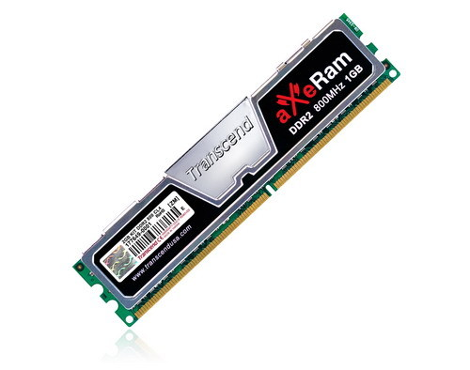
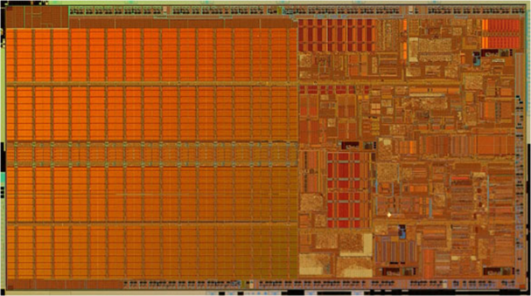
半导体存储器如何存储数据
SRAM（CPU缓存）
DRAM 内存条
二者为什么存在性能、容量、价格差异?

Slide 18
六管SRAM存储器 (SRAM Cell)
X地址译码线
V_{DD}(5V)
T₃
T₄
工作管T₁ T₂
存储数据
负载管T₃ T₄
补充电荷
门控管T₅ T₆T₇ T₈
开关作用
T₅
T₆
T₁
T₂
V_{ss}(0V)
T₇
T₈
I/O
O/I
Y地址译码线

Slide 19
MOS管的特性
U_{cc}
C
i _{b}
B
i _{c}
放大状态
截止状态
导通状态
R_{b}
E

Slide 20
MOS管等效开关电路
U_{cc}
U_{cc}
C
C
i _{b}
i _{b}
B
V_{DD}(5V)
B
i _{c}
R_{b}
E
R_{b}
E
截止状态
导通状态

Slide 21
六管SRAM存储器两种状态
X地址译码线
V_{DD}(5V)
X地址译码线
V_{DD}(5V)
T₃
T₄
T₃
T₄
T₅
A
B
T₆
T₅
A
B
T₆
T₁
T₂
T₁
T₂
MOS管截止状态仍然存在泄露电流
为避免数据丢失，由负载管补充电荷
SRAM利用耦合电路MOS管导通截止状态存储数据
V_{ss}(0V)
V_{ss}(0V)
T₇
T₈
T₇
T₈
I/O
I/O
I/O
I/O
Y地址译码线
Y地址译码线
截止状态
低电位
导通装态
高电位

Slide 22
钟摆三种状态
X地址译码线
V_{DD}(5V)
T₃
T₄
T₅
A
B
T₆
右稳态
T₁
T₂
非稳态
V_{ss}(0V)
T₇
T₈
左稳态
I/O
I/O
Y地址译码线

Slide 23
六管SRAM存储器读操作
X地址译码线
V_{DD}(5V)
T₃
T₄
T₅
A
B
T₆
T₁
T₂
X地址选通
T5、T6管导通
A点与位线相连
Y地址选通
T7、T8管导通
A点电位输出到I/O端
V_{ss}(0V)
D
D
T₇
T₈
I/O
Y
I/O

Slide 24
六管SRAM存储器写操作
X地址译码线
V_{DD}(5V)
SRAM存储原理
六个MOS管
MOS管导通截止
缺陷
MOS管过多
存储密度低
功耗太大
单位容量成本高
T₃
T₄
T₅
A
B
T₆
T₁
T₂
V_{ss}(0V)
D
D
T₇
T₈
I/O
I/O
Y地址译码线

Slide 25
位存储体封装
X地址译码线
X
位存储体
D
D
X为行选择线
D为数据输出口
位存储体的行选择线选中方能读出或者写入数据
Y地址译码线

Slide 26
存储矩阵
X₀
X
X
D
位存储体
D
D
位存储体
D
X₁
X
X
D
位存储体
D
D
位存储体
D
X₂
X
X
D
位存储体
D
D
位存储体
D
X₃
X
X
D
位存储体
D
D
位存储体
D
Y₀
Y₁

Slide 27
64x64 存储矩阵
X₀
0,0
0,1
0,63
…
X₁
1,0
1,1
…
1,63
…
存储矩阵
…
…
64×64＝4096
…
X₆₃
63,0
63,1
63,63
…
I/O电路
Y₀
Y₁
Y₆₃
可否一次读出一行数据？

Slide 28
一次读出一行
X₀
0,0
0,1
0,63
…
X₁
1,0
1,1
…
1,63
…
存储矩阵
…
…
64×64＝4096
…
X₆₃
63,0
63,1
63,63
…
I/O电路
I/O电路
I/O电路
0
1
行缓冲（64bits）
63
Y₀
Y₁
Y₆₃
给出行选，一行上所有存储体均给行缓冲提供数据

Slide 29
4k*4位存储体
D₀
D₁
D₂
D₃
X₀
64*64
64*64
64*64
64*64
X₁
X₆₃
Y₀
…
Y₆₃
Y₀
…
Y₆₃
Y₀
…
Y₆₃
Y₀
…
Y₆₃

Slide 30
4k*4位存储体
64*64
64*64
64*64
X₀
64*64
X₁
X₆₃
Y₀
…
Y₆₃

Slide 31
地址译码器
Y0 Y1 Y2 Y3 Y4 Y5 Y6 Y7
3:8译码器
OE A2 A1 A0
A₂A₁A₀
Y₇
Y₆
Y₆
Y₄
Y₃
Y₂
Y₁
Y₀
A₂A₁A₀
Y₇
Y₆
Y₅
Y₄
Y₃
Y₂
Y₁
Y₀
000
0
0
0
0
0
0
0
1
100
0
0
0
1
0
0
0
0
001
0
0
0
0
0
0
1
0
101
0
0
1
0
0
0
01
0
010
0
0
0
0
0
1
0
0
110
0
1
0
0
0
0
0
0
011
0
0
0
0
1
0
0
0
111
1
0
0
0
0
0
0
0

Slide 32
地址译码器（负逻辑）
Input |  |  | Output
A₂ | A₁ | A₀ | Y₀ | Y₁ | Y₂ | Y₃ | Y₄ | Y₅ | Y₆ | Y₇
0 | 0 | 0 | 0 | 1 | 1 | 1 | 1 | 1 | 1 | 1
0 | 0 | 1 | 1 | 0 | 1 | 1 | 1 | 1 | 1 | 1
0 | 1 | 0 | 1 | 1 | 0 | 1 | 1 | 1 | 1 | 1
0 | 1 | 1 | 1 | 1 | 1 | 0 | 1 | 1 | 1 | 1
1 | 0 | 0 | 1 | 1 | 1 | 1 | 0 | 1 | 1 | 1
1 | 0 | 1 | 1 | 1 | 1 | 1 | 1 | 0 | 1 | 1
1 | 1 | 0 | 1 | 1 | 1 | 1 | 1 | 1 | 0 | 1
1 | 1 | 1 | 1 | 1 | 1 | 1 | 1 | 1 | 1 | 0

Slide 33
译码器逻辑关系

Slide 34
单译码方式
Byte 0
N
路
译
码
电
路
Byte 1
N
位
地
址
输
入
Byte 2
…
…
…
Byte 2^{n}-1
N位地址，寻址2^{n}个存储单元，2^{n}根译码线

Slide 35
双译码方式
X
地
址
译
码
11
12
13
1n
21
22
23
2n
Y 地 址 译 码
n1
n2
n3
nn
N位地址，
寻址2^{n}个存储单元
2*2^{n/2}根译码线

Slide 36
静态存储器芯片结构
X₀
存储单元阵列
X向地址译码器
X向驱动器
存储单元阵列
I/O
电
路
存储单元阵列
X₁
DBUS
n位X向地址
…
…
Y₀
Y₁
…
Y向驱动器
控制电路
Y向地址译码器
m位Y向地址
RD
WR
CS

Slide 37
驱动器与I/O电路
驱动器
一条选择线带很多存储位时负载过大
在地址译码器输出端增加驱动电路
保证每一个存储位都能正常工作
I/O电路
存储体与数据总线之间的电路
读出时具有放大信号的作用

Slide 38
2114引脚图
1
18
A₆
A₆
V_{CC}
地址线
数据线
读写控制线
片选线
电源线
地线
2
17
A₅
A₇
3
16
A₄
A₈
4
15
A₃
A₉
5
2114
14
A₀
I/O₁
6
13
A₁
I/O₂
7
12
A₂
I/O₃
8
11
CS
I/O₄
9
10
GND
WE

Slide 39
A₃
行
选
择
存储矩阵
V_{CC}
A₄
GND
A₅
…
A₆
A₇
A₈
…
I/O₁
输入
数据
控制
列I/O电路
I/O₂
列选择
I/O₃
I/O₄
A₀
A₁
A₂
A₉
CS
&
WE
&

Slide 40
如何提高存储密度
X地址译码线
V_{DD}(5V)
T₃
T₄
T₅
A
T₁
T₂
B
T₆
去掉两个负载管
提升存储密度
减少功耗
降低成本
增加两个电容缓存电荷
电容不能永久保存电荷
增加额外电路补充
C₁
C₂
V_{ss}(0V)
D
D
T₇
T₈
I/O
I/O
Y地址译码线

Slide 41
四管DRAM存储器
E_{D}
T₉
T₁₀
预充
X地址译码线
A
B
T₅
T₆
T₁
T₂
C₁
C₂
C_{D}
V_{ss}(0V)
C_{D}
V_{ss}(0V)
V_{ss}(0V)
DRAM存储原理
利用电容电荷存储数据
电容不能永久保存电荷
必须增加额外电路补充
刷新电路
D
D
T₇
T₈
I/O
O/I
Y地址译码线

Slide 42
四管DRAM存储器写操作
E_{D}
E_{D}
T₉
T₁₀
预充
X地址译码线
A
B
T₅
T₆
T₁
T₂
Y地址选通
T7、T8管导通
I/O端数据写入到位线
X地址选通
T5、T6管导通
位线相连与C2相连
C₁
C₂
C_{D}
V_{ss}(0V)
C_{D}
V_{ss}(0V)
V_{ss}(0V)
D
D
T₇
T₈
I/O
O/I
Y地址译码线
截止状态
低电位
放电
导通装态
高电位
充电

Slide 43
四管DRAM存储器读操作
E_{D}
E_{D}
给出预充信号
T9、T10导通
充电电压给C_{D}充电
撤除预充信号
X地址选通
T5、T6管导通
位线相连与C₂相连
C_{D}给C₂充电
补充电荷
Y地址选通
T7、T8管导通
C₂数据读出到I/O
读过程比写复杂、速度慢
T₉
T₁₀
预充
X地址译码线
A
B
T₅
T₆
T₁
T₂
C₁
C₂
C_{D}
C_{D}
V_{ss}(0V)
V_{ss}(0V)
V_{ss}(0V)
D
D
T₇
T₈
I/O
O/I
Y地址译码线

Slide 44
四管DRAM存储器刷新
E_{D}
T₉
T₁₀
预充
X地址译码线
A
B
T₅
T₆
T₁
T₂
C₁
C₂
C_{D}
V_{ss}(0V)
C_{D}
V_{ss}(0V)
V_{ss}(0V)
D
D
T₇
T₈
I/O
O/I
Y地址译码线

Slide 45
进一步提高存储密度
E_{D}
T₉
T₁₀
预充
X地址译码线
A
B
T₅
T₆
T₁
T₂
C₁
C₂
C_{D}
V_{ss}(0V)
C_{D}
V_{ss}(0V)
V_{ss}(0V)
D
D
进一步提高存储密度
核心是电容
裁剪冗余电路
T₇
T₈
I/O
O/I
Y地址译码线

Slide 46
单管DRAM存储器
X地址译码线
C
T₁
电容用于存储电荷，有电荷代表1，否则代表0
V_{ss}(0V)
D
T₂
Y地址译码线
I/O

Slide 47
DRAM 刷新相关概念
DRAM靠电容电荷存储信息，电荷容易泄漏，需定期补充电荷以保持信息不变，补充电荷的过程称为刷新过程
信息存储到信息泄漏完毕之间必须完成刷新过程，称为最大刷新周期，
上一次对存储器刷新结束到下一次对整个存储器刷新结束所需要的时间称为刷新周期
存储体采用双译码结构，因此刷新按行进行，刷新一块芯片所需的刷新周期数由芯片矩阵的行数决定。
刷新地址是由--- 刷新地址计数器给出。

Slide 48
DRAM的刷新
集中式
分散式
异步式

Slide 49
集中刷新方式
2ms内集中安排所有刷新周期。
读写/维持
刷新过程/ 死区
RW
RW
…
RW
刷新1
刷新2
…
128
RW
50ns
50ns
刷新间隔2ms
用在实时要求不高的场合。

Slide 50
分散刷新方式
各刷新周期分散安排在存取周期中。
2ms/100ns=20000次 不必要的刷新
存储周期
RW
刷新1
RW
刷新2
…
…
RW
…
RW
50ns
50ns
刷新间隔2ms
用在低速系统中

Slide 51
异步刷新方式
各刷新周期分散安排在2ms内
2ms
每隔一段时间刷新一行。
≈15.5 微秒
128行
每隔15.5微秒提一次刷新请求，刷新一行；2毫秒内刷新完所有行
RW
…
RW
刷新1
…
RW
…
RW
128
RW
50ns
50ns
15.5微秒
15.5微秒
用在大多数计算机中。

Slide 52
2116引脚图
地址线
数据线
读写控制线
RAS CAS
电源线
地线

Slide 53
4.2 主存储器
基本概念
随机存储器
只读存储器
新型存储器
主存储器与CPU的连接
高速主存储器

Slide 54
只读存储器(ROM)
掩模式只读存储器
一次编程只读存储器（PROM）
多次编程只读存储器（EPROM, EEPROM）

Slide 55
只读存储器
V_{CC}
X
T₁
S
D

Slide 56
只读存储器阵列
行地址译码器
V_{CC}
X₀
A₃
X₁
X₂
X₃
A₂
列地址译码器
A₁
Y₀
Y₁
1
2
3
4
Y₂
A₀
Y₃
5
输出
片选

Slide 57
熔丝式ROM(PROM)
X
T₁
S
D

Slide 58
可擦写ROM——EPROM
源极
浮置栅
漏极
电极导体
- - - -
- - - -
二氧化硅
N基片
(a) 单元结构
(b) 电路结构

Slide 59
MOS管与EPROM的两种状态
源极
栅极
漏极
V_{ss}
+5V
V_{dd}
电极导体
+ + +
- - - -
- - - -
二氧化硅
- - - - - - - - - - - - - - - - - - - -
N基片
N基片
(a) MOS晶体管结构
(b) MOS晶体管导通状态
浮置栅
0V
+25V
击穿电流
- - -
+ + + + +
- - - -
- - - -
-- - - - - - - - - - - - - - - - - - -
N基片
N基片
(c) EPROM晶体管结构
(d) EPROM晶体管导通状态

Slide 60
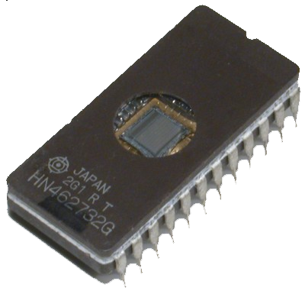
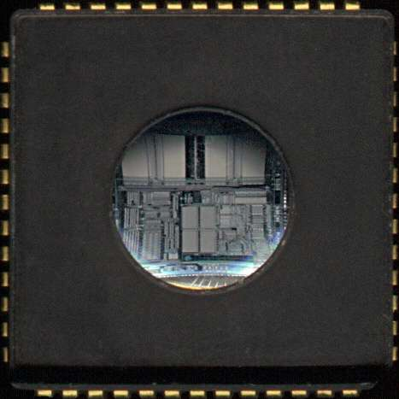
EPROM
高压写入 紫外线光照擦除

Slide 61
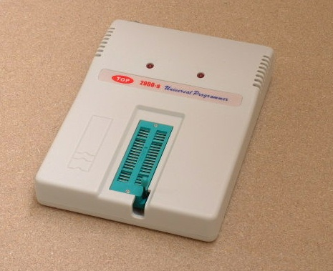
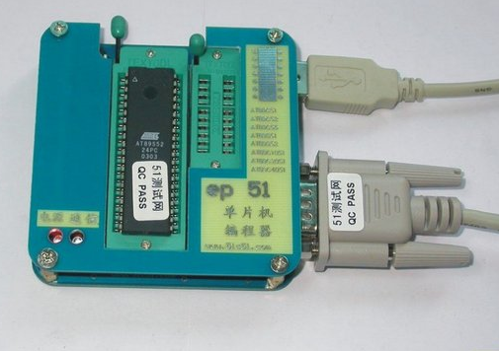
编程器

Slide 62
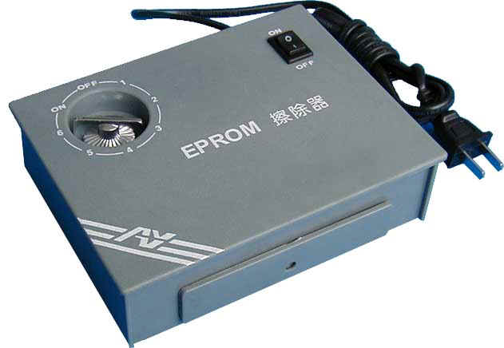
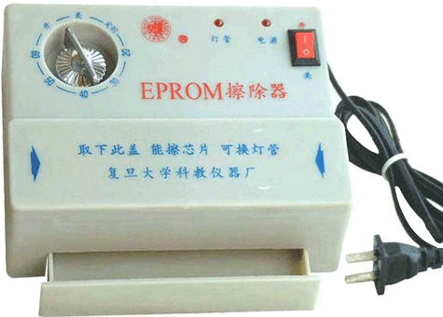
紫外线擦除器

Slide 63
电可擦写ROM——EEPROM Electrically Erasable Programmable ROM
控制栅极
源极
漏极
电极导体
- - - -
- - - -
基片
二氧化硅

Slide 64
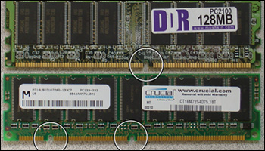
易失性半导体存储器 VOLATILE
DRAM
FPM DRAM (Fast Page Mode RAM)
EDO DRAM (Enhanced Data Out DRAM)
SDRAM (Synchronous DRAM)
PC66 PC100 PC133 168 pin
DDR SDRAM (double data rate synch. DRAM)
PC1600 PC2100 PC2700 PC3200 184/240 pin
DDR200 DDR266 DDR333 DDR400
RDRAM (Rambus DRAM)
SRAM

Slide 65
非易失性半导体存储器 NON-VOLATILE
ROM (read only memory)
PROM (Programmable ROM)
EPROM (Erasable PROM)
EEPROM (Electrically Erasable PROM)
NVRAM (Non-volatileRAM)
BRAM (Battery-backup RAM)
FERAM (FerroelectricRAM)
MRAM (Magnetoresistive RAM)
PCRAM (Phase changed RAM)
STT RAM (Shared Transistor Technology RAM)

Slide 66
4.2 主存储器
基本概念
随机存储器
只读存储器
新型存储器
主存储器与CPU的连接
高速主存储器

Slide 67
新型存储器
NVRAM
Flash Memory
MRAM
PC-RAM
STT-RAM

Slide 68
NVRAM
非易失性存储器
SRAM、微电池、电源检测、切换开关集成
写数据时间短，适合存放实时采集的重要数据。

Slide 69
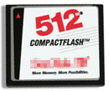
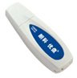

闪速存储器 Flash Memory
在不加电的情况下可长期保持存储的信息。本质上属于EEPROM，既有ROM的特点，又有很高的存取速度，而且易于擦除和重写，功耗很小。
存放BIOS，升级方便，CIH
NOR & NAND FLASH

Slide 70
MRAM (Magnetoresistive RAM)
MRAM的主要技术特点就是使用TMR（隧道型磁电阻）磁性体单元来存储数据。
利用电阻随磁化方向而变化的原理记录数据，并通过隧道效应扩大电阻值的差别。
耗电量低，且可高速写入和读取。擦写次数无限制。
TMR技术也有可能用于未来硬盘的磁头

Slide 71
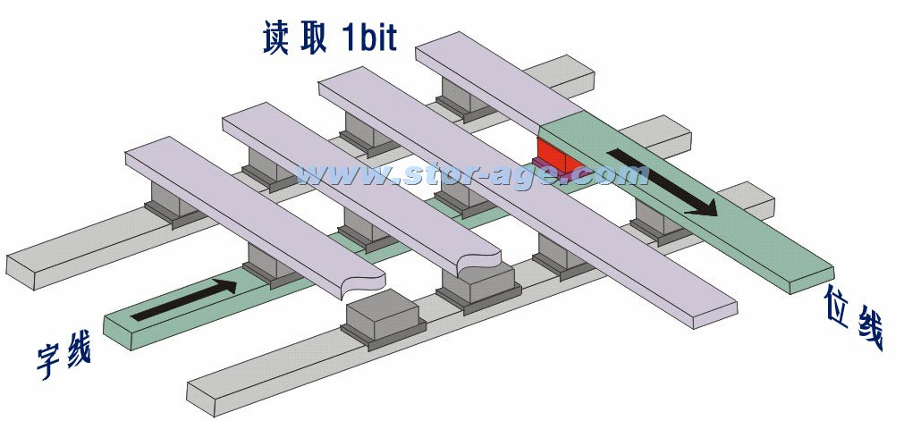
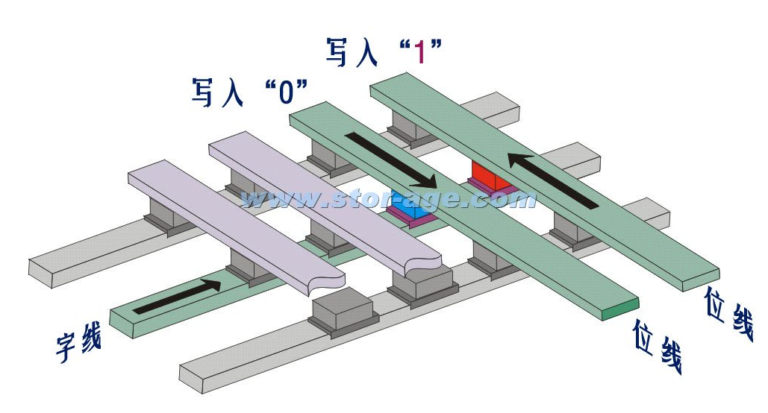
MRAM (Magnetoresistive RAM)
MRAM的目标
DRAM一样的高容量
SRAM一样的高速度
非易失性存储

Slide 72
半导体存储器对比
SRAM
DRAM
ROM
PROM
EPROM
EEPROM
MOS管
电容
开关
熔丝
浮置栅
浮置栅
快
慢
只读
写一次
高压写入
高压写入
6MOS
1MOS+1C
紫外线擦
控制栅极
功耗高
价格便宜
离线擦除
在线电擦
动态刷新
擦后写
擦后写
行列分开

Slide 73
4.2 主存储器
基本概念
随机存储器
只读存储器
新型存储器
主存储器与CPU的连接
高速主存储器

Slide 74
主存储器与CPU的连接
地址线的连接
数据线的连接
控制信号线的连接
存储扩展

Slide 75
主存储器与CPU的连接
MREQ#
A₁₇₋₀
R/W#
CPU
^{WE A CS}
256K
×1
^{D}
D₁
D₃₁~D₀

Slide 76
存储器扩展
字长扩展(数据总线扩展)
各芯片并行工作
字数扩展(地址总线扩展)
同一时刻仅一芯片工作

Slide 77
字长扩展（DBUS）
MREQ#
A₁₇₋₀
A₁₇₋₀
R/W#
CPU
^{WE A CS}
256K
×1
^{D}
^{WE A CS}
256K
×1
^{D}
^{WE A CS}
256K
×1
^{D}
^{WE A CS}
256K
×1
^{D}
D₀
D₁
D₂
D₃₁
D₃₁~D₀
一个存储系统容量为 N位，若使用k位的芯片，k<N，共需要(N/k)个芯片

Slide 78
字数扩展(ABUS)
MREQ#
OE#
3-8译码
A₂₀₋₁₈
ramsel0
ramsel1
ramsel2
…
ramsel7
A₂₀₋₀
A₁₇₋₀
R/W#
CPU
^{WE A CS}
256K
×8
^{D}
^{WE A CS}
256K
×8
^{D}
^{WE A CS}
256K
×8
^{D}
^{WE A CS}
256K
×8
^{D}
D₇~D₀
D₇~D₀
D₇~D₀
D₇~D₀
D₇~D₀
一个存储系统容量为 M，若使用容量l的芯片，l<M，共需要（M/l）个芯片

Slide 79
MREQ#
A₁₇₋₀
R/W#
CPU
^{WE A CS}
256K×1位
32片
^{D}
D₃₁~D₀

Slide 80
综合扩展
MREQ#
OE#
3-8译码
A₂₀₋₁₈
000
001
010
111
A₂₀₋₀
A₁₇₋₀
R/W#
CPU
^{WE A CS}
256Kx8
4片
^{D}
^{WE A CS}
256Kx8
4片
^{D}
^{WE A CS}
256Kx8
4片
^{D}
^{WE A CS}
256Kx8
4片
^{D}
D₃₁~D₀
D₃₁~D₀
D₃₁~D₀
D₃₁~D₀
D₃₁~D₀
一个存储系统容量为 M*N位，若使用l*k位的芯片，l<M,k<N，共需要（M/l）*(N/k)个芯片

Slide 81
芯片表示的主存空间
8位
8位
地址
0
1
2
Address
8K
1
8K
2
2048个
存储单元
1
2
3
4
…
8K
3
Address
8K
4
32767
D₇
D₆
…
D₁
D₀
D₇D₆…D₁D₀

Slide 82
各芯片地址范围
8位
A₁₄A₁₃A₁₂
A₀
0
0
0
0
.
.
.
0
8K
1
0
0
1
1
.
.
.
1
0
1
0
0
.
.
.
0
8K
2
0
1
1
1
.
.
.
1
1
0
0
0
.
.
.
0
8K
3
1
0
1
1
.
.
.
1
1
1
0
0
.
.
.
0
8K
4
1
1
1
1
.
.
.
1
D₇D₆…D₁D₀

Slide 83
例1 设有若干片256K×8位的SRAM芯片，问： (1) 如何构成2048K×32位的存储器？ (2) 需要多少片RAM芯片？ (3) 该存储器需要多少字节地址位？ (4) 画出该存储器与CPU连接的结构图，设CPU的接口信号有地址信号、数据信号、控制信号MREQ#和R/W#。
解： 256K*8位SRAM芯片包含18根地址线
(1)地址总线，数据总线均需要扩展。
(2)需要(2048/256)x(32/8）=32片SRAM芯片。
(3)2048 K x 32bit=2²¹ x 4 byte=2²³ byte
故需要23根地址线

Slide 84
首先进行数据总线扩展，构成32bit需要4片256K*8bit芯片，4片构成一组。
按照新构成的存储组进行地址总线扩展，需要2048/256=8组
字扩展中的各个部件串行工作，需要片选，利用3-8译码器进行片选即可。

Slide 85
MREQ#
OE#
译码器
A₂₀₋₁₈
000
001
010
111
A₂₀₋₀
A₁₇₋₀
R/W#
CPU
^{WE A CS}
256Kx8
4片
^{D}
^{WE A CS}
256Kx8
4片
^{D}
^{WE A CS}
256Kx8
4片
^{D}
^{WE A CS}
256Kx8
4片
^{D}
D₃₁~D₀
D₃₁~D₀
D₃₁~D₀
D₃₁~D₀
D₃₁~D₀

Slide 86
例2. 某计算机的主存地址空间中
0x0000到3FFF为ROM存储区域
0x4000到0x5FFF为保留地址区域
0x6000到0xFFFF为RAM地址区域。
RAM的控制信号为CS#和WE#，CPU地址线A15~A0，数据线D7~D0，控制信号有读写控制R/W#和访存请求MREQ#。
如ROM和RAM都采用8K×1芯片，试画出与CPU的连接图。
如ROM采用8K×8的芯片，RAM芯片采用4K×8的芯片，试画出与CPU的连接图。
如果ROM采用16K×8的芯片，RAM芯片采用4K×8的芯片，试画出与CPU的连接图

Slide 87
0x0000 ~0x3FFF 16K*8 ROM
0
0
0
0
0
0
0
0
0
0
0
0
0
0
0
0
0
0
1
1
1
1
1
1
1
1
1
1
1
1
1
1
0x4000~0x5FFF 8K*8 RESERVED
0
1
0
0
0
0
0
0
0
0
0
0
0
0
0
0
0
1
0
1
1
1
1
1
1
1
1
1
1
1
1
1
0x6000 ~0xFFFF 40K*8 RAM
0
1
1
0
0
0
0
0
0
0
0
0
0
0
0
0
1
1
1
1
1
1
1
1
1
1
1
1
1
1
1
1

Slide 88
1、ROM和RAM采用8K×1的芯片
MREQ#
OE#
译码器
A₁₅₋₁₃
000
001
011
111
A₁₅₋₀
A₁₂₋₀
R/W#
CPU
^{A CS}
8Kx1
8片ROM
^{D}
^{A CS}
8Kx1
8片ROM
^{D}
^{WE A CS}
8Kx1
8片RAM
^{D}
^{WE A CS}
8Kx1
8片RAM
^{D}
D₇~D₀
D₇~D₀
D₇~D₀
D₇~D₀
D₇~D₀

Slide 89
2、RAM采用4K×8位的芯片
MREQ#
OE#
译码器
A₁₅₋₁₃
000
001
011
111
A₁₂₋₀
A₁₅₋₀
A₁₂
A₁₁₋₀
A₁₁₋₀
&
&
CPU
&
&
R/W#
^{A CS}
8Kx8
1片ROM
^{D}
^{A CS}
8Kx8
1片ROM
^{D}
^{WE A CS}
4Kx8
1片RAM
^{D}
^{WE A CS}
4Kx8
1片RAM
^{D}
^{WE A CS}
4Kx8
1片RAM
^{D}
^{WE A CS}
4Kx8
1片RAM
^{D}
D₇~D₀
D₇~D₀
D₇~D₀
D₇~D₀
D₇~D₀

Slide 90
3、ROM采用16K×8位的芯片
MREQ#
OE#
译码器
A₁₅₋₁₃
000
001
011
111
A₁₂₋₀
A₁₅₋₀
A₁₂
A₁₁₋₀
A₁₁₋₀
&
&
A₁₃₋₀
≥1
CPU
&
&
R/W#
^{A CS}
16Kx8
1片ROM
^{D}
^{WE A CS}
4Kx8
1片RAM
^{D}
^{WE A CS}
4Kx8
1片RAM
^{D}
^{WE A CS}
4Kx8
1片RAM
^{D}
^{WE A CS}
4Kx8
1片RAM
^{D}
D₇~D₀
D₇~D₀
D₇~D₀
D₇~D₀

Slide 91
思考题
给出8位的SRAM芯片，如何构建一个既可按字节访问，也可按字访问的存储系统？

Slide 92
4.2 主存储器
基本概念
随机存储器
只读存储器
新型存储器
主存储器与CPU的连接
高速主存储器

Slide 93
高速存储器
CPU与存储器之间的速度无法匹配
解决之道
增加Cache；
采用高速器件提高速度；
采用双端口存储器；
增加字长，在每个存储周期中存取多个字。
将主存划分为多个模块，多模块并行

Slide 94
DRAM的发展
FPM RAM
EDRAM
EDO RAM
SDRAM
DDR SDRAM
RAMBUS SDRAM

Slide 95
解决之道
增加Cache；
采用高速器件提高速度；
采用双端口存储器；
增加字长，在每个存储周期中存取多个字；
将主存划分为多个模块，多模块并行。

Slide 96
EDRAM芯片（增强型DRAM）1M×4位
列地址
CA₀~CA₈
列选通 CAS
列地址锁存器
列译码器
I/O控制
和
数据锁存器
512×4 SRAM Cache
最后读出行
11位比较器
地址
A₀~A₁₀
最后读出行
地址锁存器
读出放大和列写选择
行地址
RA₀~RA₁₀
行译码器
DRAM阵列
2048×512×4
R0
行地址锁存器
R1
R2
R3
R4
行选通 RAS
刷新Ref
R5
R6
行地址和刷新控制
R7
…
R2046
在DRAM芯片中增加小容量的SRAM Cache

Slide 97
EDRAM芯片读取过程（1）
列地址
CA₀~CA₈
列选通 CAS
列地址锁存器
列译码器
I/O控制
和
数据锁存器
512×4 SRAM Cache
最后读出行
512*4
R4的内容
11位比较器
地址
A₀~A₁₀
00000000100
最后读出行
地址锁存器
读出放大和列写选择
行地址
RA₀~RA₁₀
行译码器
DRAM阵列
2048×512×4
R0
00000000100
R1
行地址锁存器
R2
R3
R4
R4
行选通 RAS
刷新Ref
R5
R6
行地址和刷新控制
R7
…
R2046
在DRAM芯片中增加小容量SRAM Cache

Slide 98
EDRAM芯片读取过程（2）
列地址
CA₀~CA₈
列选通 CAS
列地址锁存器
列译码器
I/O控制
和
数据锁存器
512×4 SRAM Cache
最后读出行
512*4
R4的内容
11位比较器
地址
A₀~A₁₀
读出放大和列写选择
00000000100
行地址
RA₀~RA₁₀
行译码器
DRAM阵列
2048×512×4
R0
00000000100
R1
行地址锁存器
R2
R3
R4
R4
行选通 RAS
刷新Ref
R5
R6
行地址和刷新控制
R7
…
R2046
可以提高顺序读取速度

Slide 99
2．同步DRAM（SDRAM）。
普通DRAM CPU访问的过程是先给出要访问单元的地址和控制信号（R/W），经过一段延迟时间（存取时间）向DRAM写入数据或从DRAM中读出数据。在这一段延迟时间内，CPU只能等待。SDRAM与CPU的数据交换时钟信号同步，且以处理器/主存总线的最高速度运行，不需要等待时间。
3．DDR SDRAM
DDR (Double Data Rate) SDRAM。利用时钟周期的上沿和下沿分别进行两次数据传输，从而实现双倍数据传输速率

Slide 100
解决之道
增加Cache；
采用高速器件提高速度；
双端口存储器；
增加字长，在每个存储周期中存取多个字；
将主存划分为多个模块，多模块并行。

Slide 101
双端口存储器
具有两组相互独立的读写控制线路的存储器
两组读写控制线路可以并行操作
当两个端口地址不相同，无冲突，可以并行存取
端口地址相同，发生读写冲突，无法并行存取
(A₀₋₁₀)_{L}
存储体
(A₀₋₁₀)_{R}
R/W_{L}
R/W_{R}
BUSY_{L}
BUSY_{R}
(D₀₋₁₅)_{L}
(D₀₋₁₅)_{R}

Slide 102
各芯片地址范围
8位
A₁₄A₁₃A₁₂
A₀
0
0
0
0
.
.
.
0
8K
1
0
0
1
1
.
.
.
1
0
1
0
0
.
.
.
0
8K
2
0
1
1
1
.
.
.
1
1
0
0
0
.
.
.
0
8K
3
1
0
1
1
.
.
.
1
1
1
0
0
.
.
.
0
8K
4
1
1
1
1
.
.
.
1
D₇D₆…D₁D₀

Slide 103
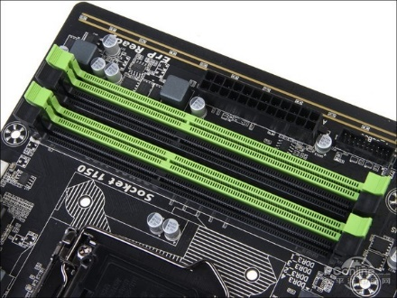
问题引入
优化主存性能的方法
增加Cache；
采用高速器件提高速度；
双端口存储器；
两条4G内存条 单条8G内存条 性能差异？

Slide 104
优化主存性能的方法
增加Cache
采用高速器件提高速度
双端口存储器
多模块存储器
单体多字存储器
增加字长，多模块完全并行
多体单字存储器
多模块流水线方式并行

Slide 105
单体多字存储器
多个单字长存储模块并发
共用一个地址寄存器
单存储周期内访问多个存储字
性能？
ABUS
地址寄存器AR
M₀
M₁
M₂
M₃
0
1
多字长DR
2
多字长DBUS
3

Slide 106
多体并行存储器 （多体交叉存储器）
多模块顺序存储器
高位多体交叉
多模块交叉存储器
低位多体交叉

Slide 107
多模块顺序存储器（地址总线扩展，容量扩展）
内存地址
模块2bit
字3bit
M₀
M₁
M₂
M₃
一个地址寄存器
多模块串行
性能无提升
扩充容量方便
故障隔离
0
8
16
24
1
9
17
25
2
10
18
26
3
11
19
27
4
12
20
28
5
13
21
29
6
14
22
30
7
15
23
31
数据总线
顺序方式

Slide 108
多模块交叉存储器
内存地址
模块并行工作，CPU比存储器要快，能同时取出多条指令或者数据，可以大大提高机器的运行速度以及存储带宽
字3bit
模块2bit
M₀
M₁
M₂
M₃
0
1
2
3
4
5
6
7
8
9
10
11
12
13
14
15
16
17
18
19
20
21
22
23
24
25
26
27
28
29
30
31
数据总线
交叉方式

Slide 109
顺序编址与交叉编址
内存地址
模块2bit
字3bit
内存地址
字3bit
模块2bit
M₀
M₁
M₂
M₃
M₀
M₁
M₂
M₃
0
8
16
24
0
1
2
3
1
9
17
25
4
5
6
7
2
10
18
26
8
9
10
11
3
11
19
27
12
13
14
15
4
12
20
28
16
17
18
19
5
13
21
29
20
21
22
23
6
14
22
30
24
25
26
27
7
15
23
31
28
29
30
31
数据总线
数据总线
顺序方式
交叉方式

Slide 110
多体并行存储器
ABUS
ABUS
地址寄存器AR
AR
AR
AR
AR
M₀
M₁
M₂
M₃
M₀
M₁
M₂
M₃
0
DR
1
DR
多字长DR
2
DR
多字长DBUS
单字长 DBUS
3
DR
单体多字
多体交叉

Slide 111
流水方式存取示意图
字
M₀
T = mτ
m = T/τ 交叉存取度
连续读取n个字的时间
t₁=T+(n-1) τ
t₂=nT
M₃
M₂
M₁
M₀
T
τ
时间
T: 模块存取周期 τ：总线传输周期
m: 存储器交叉模块数
t₁<t₂

Slide 112
交叉编址的实际应用
双通道内存
磁盘阵列（RAID）
（redundant array of independent disks)

Slide 113
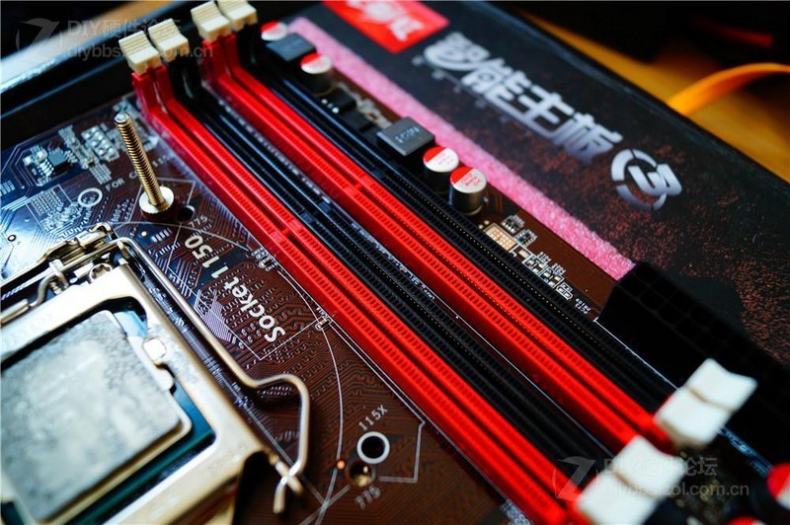
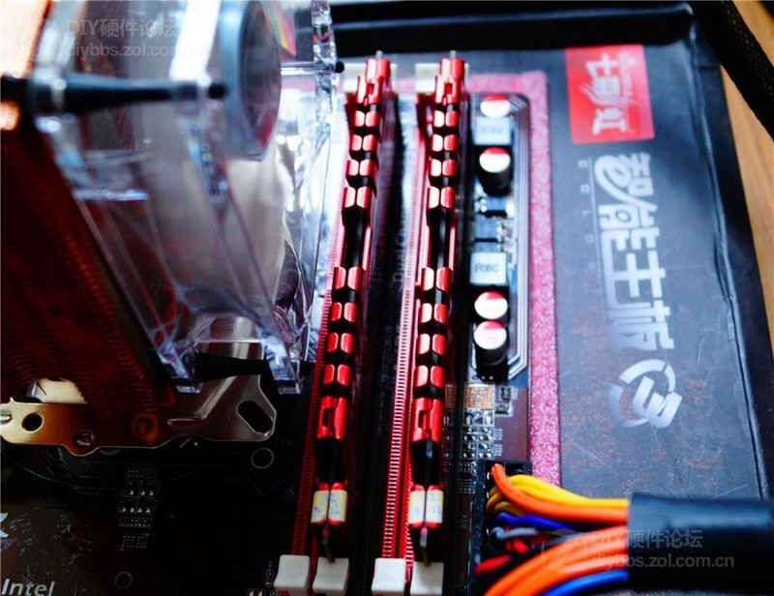
双通道内存实例

Slide 114
双通道内存性能评测
SiSoftware Sandra Pro Business 2011
HP DL120 G7 Intel SandyBridge
内存通道 | 双通道8GB | 单通道8GB
总体内存性能 | 17.52GB/s | 9GB/s
缓存/内存带宽 | 95.23GB/s | 73.42GB/s
内部数据高速缓存 | 411.14GB/s | 410.37GB/s
二级板载高速缓存 | 344GB/s | 346GB/s
三级板载高速缓存 | 173.29GB/s | 174.54GB/s

Slide 115
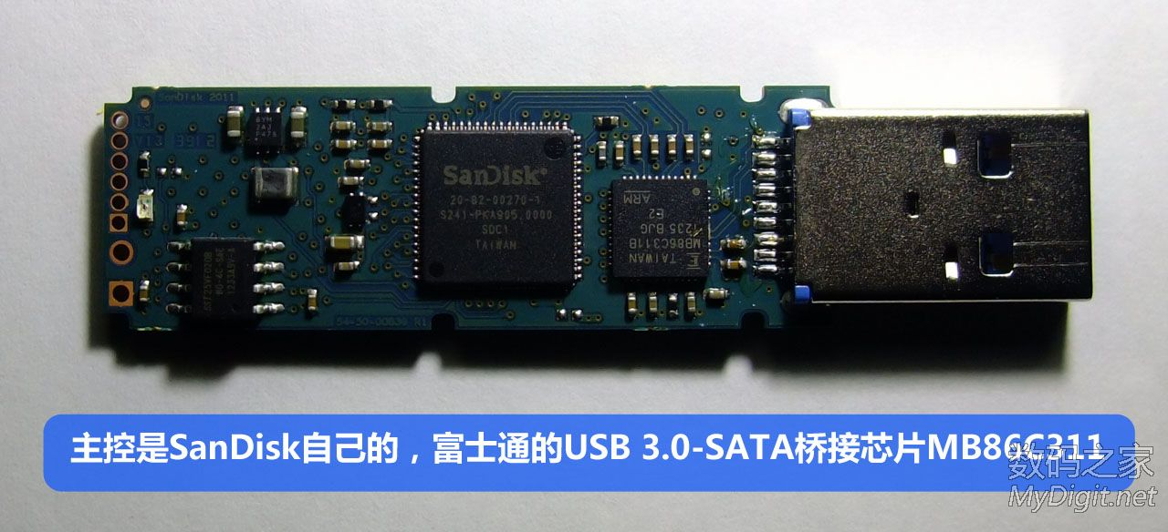
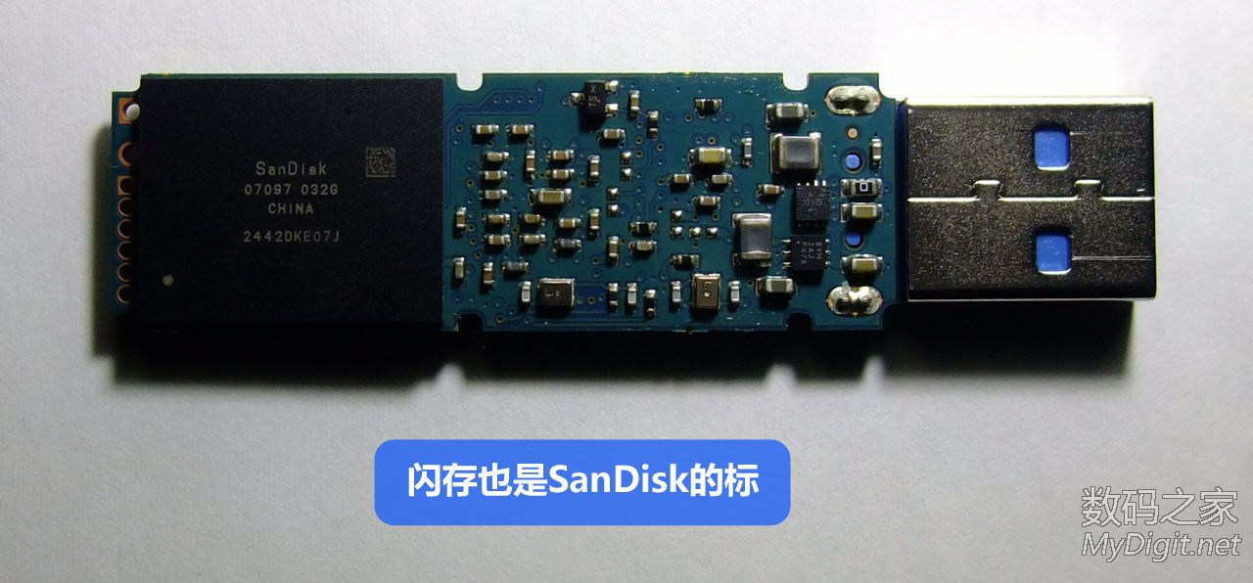
U盘与SSD性能差异？
U盘 50MB/S
SSD 500MB/s
同是闪存颗粒，为何有性能差异？
USB 与 MSATA SATA PCI-E性能差异还是？

Slide 116
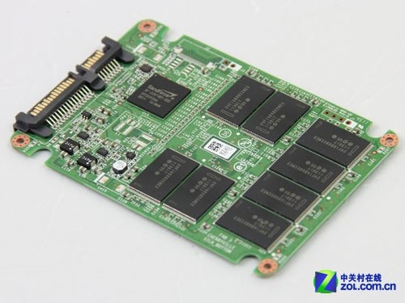
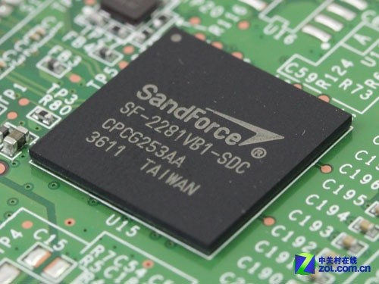
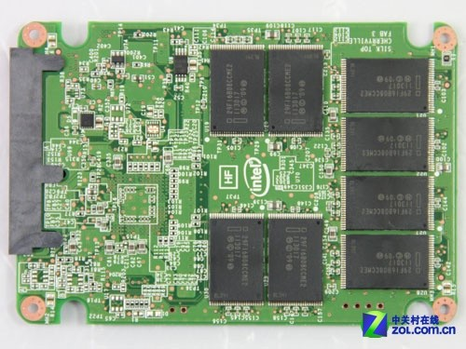
SSD 拆解

Slide 117

RAID - Redundant Array of Independent Disks
RAID Controller
Host
RAID Array

Slide 118
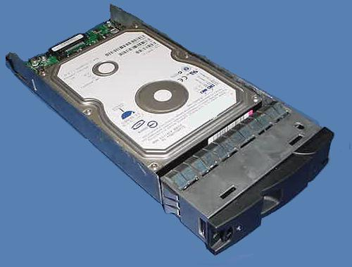
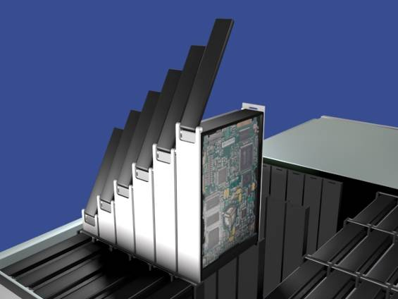
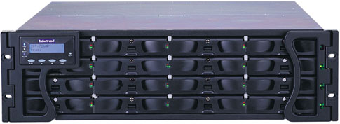
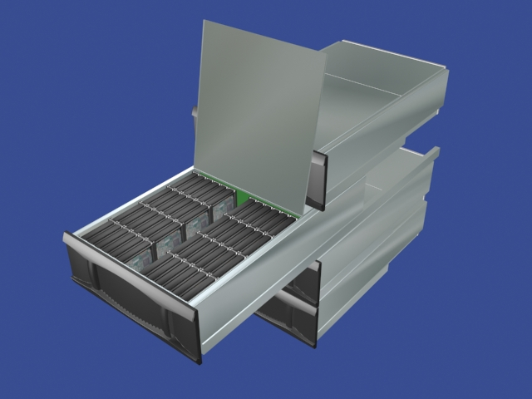
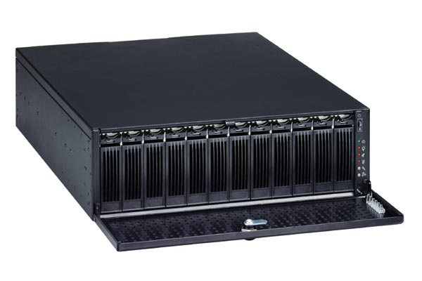
RAID

Slide 119
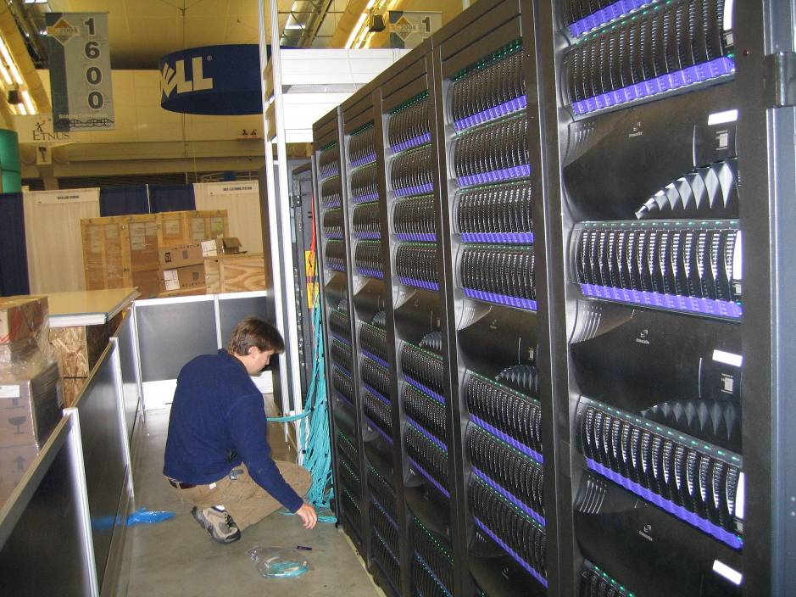
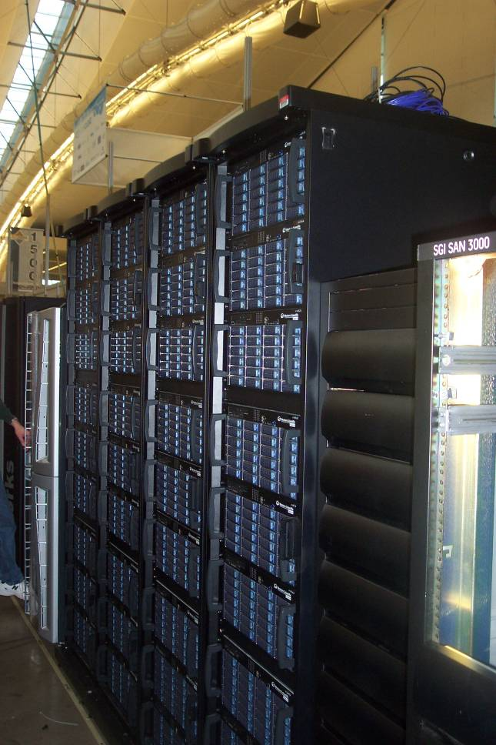
Storage System

Slide 120
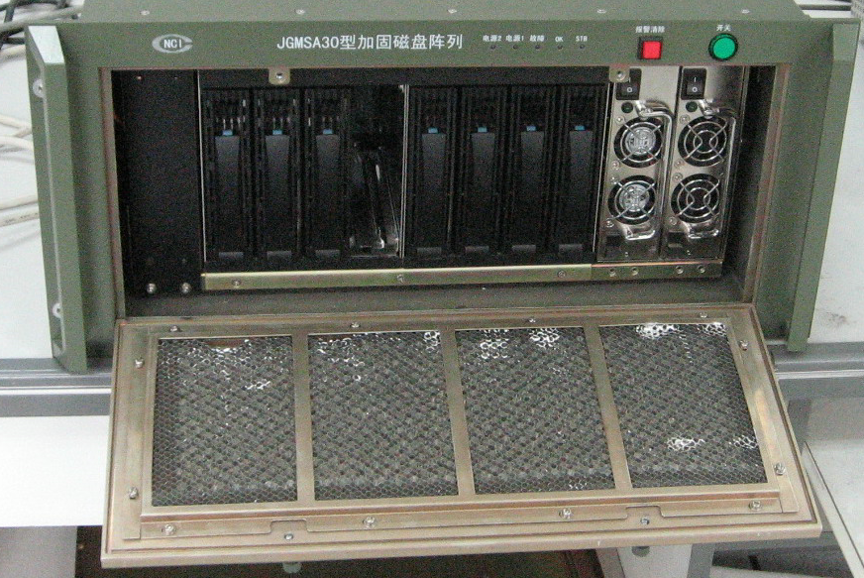
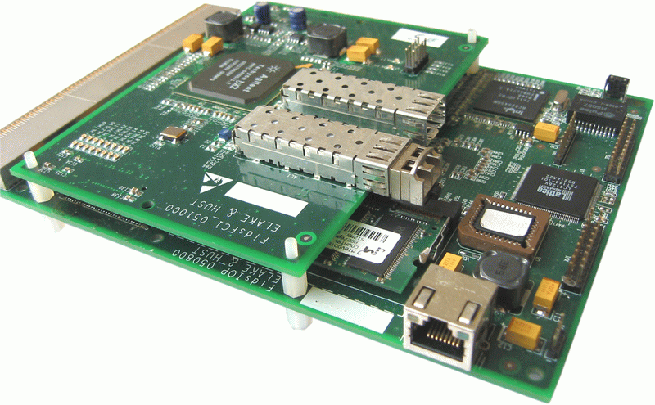
华中科技大学自主研发的磁盘阵列

Slide 121
磁盘阵列RAID0
统一空间视图，空间虚拟化；
读写性能线性提升，受限于通道带宽；
存在问题？ 应用场合？
0
1
2
3
4
5
6
7
条带
8
9
10
11
12
13
14
15
16
17
18
19
20
21
22
23

Slide 122
磁盘阵列RAID 2
海明码校验技术
按bit交叉存储技术
存在问题？
0
1
2
3
P₀
P₁
P₂
4
5
6
7
P₃
P₄
P₅
8
9
10
11
P₆
P₇
P₈
…
…
…
…
…
…
…
B_{i}
B_{i+1}
B_{i+2}
B_{i+3}
p_{i}
p_{i+1}
p_{i+2}
…
…
…
…
…
…
…

Slide 123
磁盘阵列RAID3 4
RAID 3 按位交叉 条带容量小
RAID 4 按数据块交叉 条带容量大
存在问题？
0
1
2
P
3
4
5
P
6
7
8
P
9
10
11
P
12
13
14
P
15
16
17
P

Slide 124
磁盘阵列RAID5
写流程复杂，随机小写性能？
降级模式，重构模式
0
1
2
P
3
4
P
5
6
P
7
8
P
9
10
11
12
13
14
P
15
16
P
17

Slide 125
4.3 高速缓冲存储器
Cache基本原理
相联存储器
主存与Cache的地址映射
替换策略与写操作策略
Cache实际应用

Slide 126
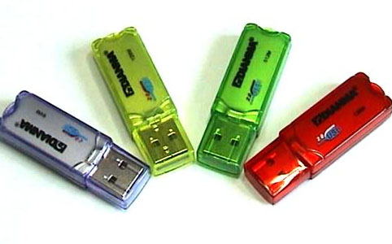
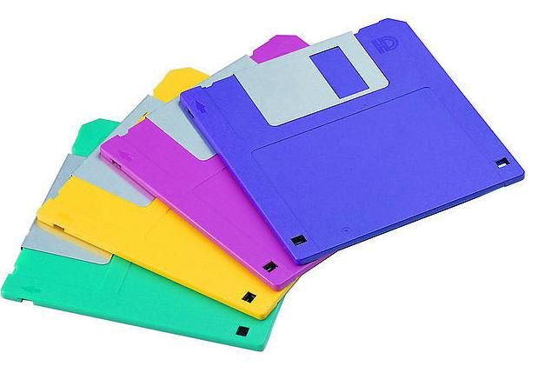

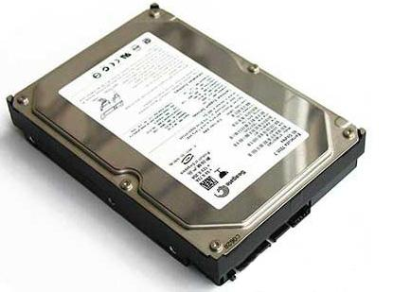
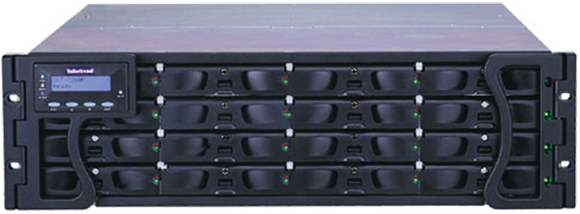
如何进行系统级存储性能优化？

Slide 127
Cache基本原理
U盘安全删除的秘密
层次性存储结构
数据访问局部性原理
Cache基本思想

Slide 128
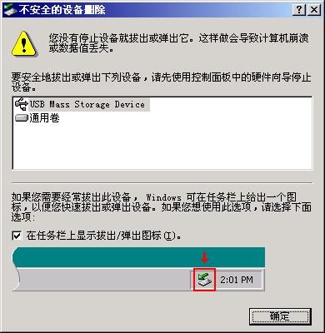
U盘拔出时为什么需要安全删除？
后果
计算机崩溃
数据丢失
原因
内存为U盘作缓冲
写入缓冲区的数据未及时更新到U盘导致数据丢失

Slide 129
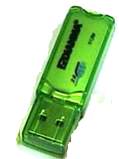

U盘缓冲原理
内存写速度远高于U盘，部分区域为U盘做写缓冲
数据写入内存即报告写操作完成
可有效提升写性能
导致数据不一致性，产生脏数据---还未写入U盘的数据
系统将定时或被迫将脏数据迁移到U盘
不安全的拔盘可能丢失脏数据
内存缓冲区
CPU
写请求
写响应
U盘

Slide 130
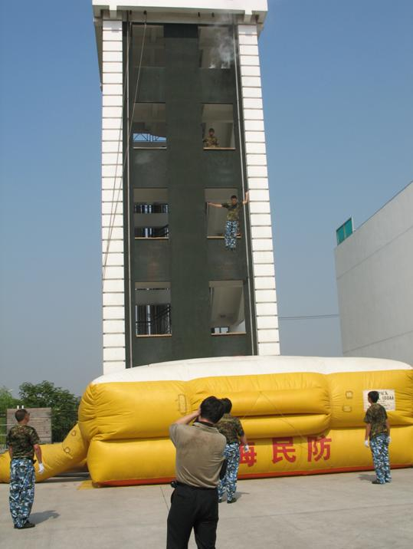
缓冲的意义
缓冲的意义
减缓（高空救援）
加速（车站广场）
缓冲前提
有较大性能差异
缓冲空间足够
利用快速存储器为慢速存储器作写缓冲可优化写性能

Slide 131
Cache基本原理
U盘安全删除的秘密
层次性存储结构
数据访问局部性原理
Cache基本思想

Slide 132
存储系统分层结构
存储容量
CPU寄存器
Cache(SRAM)
内存
主存(DRAM)
磁盘
存储速度
访问频率
单位成本
外存/辅存
磁带、光盘

Slide 133
层次性存储系统对读写性能的改善
上层可以给下层作缓冲，优化写性能
读性能如何优化？
利用数据访问局部性进行读优化
将经常访问的数据或者即将访问的数据调度到上层存储系统
仅仅访问小容量的快速存储器就可获得数据

Slide 134
Cache基本原理
U盘安全删除的秘密
层次性存储结构
数据访问局部性原理
Cache基本思想

Slide 135
数据访问局部性（程序局部性）
程序局部性---程序仅需要访问内存很小一部分空间。
空间局部性: 如果内存某个区域刚刚被访问，不久的将来其相邻区域很有可能被访问。
时间局部性:如果内存某个区域刚刚被访问，不久的将来该区域可能会被重复访问。
优化手段?
预读优化空间局部性
调度算法优化时间局部性
即将访问或频繁访问数据的副本调度到上层快速存储器
让大多数数据都可以在上层存储器访问得到

Slide 136
程序局部性举例
数据
数组元素访问 (空间)
结构体、数据库记录访问(空间)
局部变量，计数器，指针等被重复使用. (时间)
指令
顺序访问的指令 (空间)
重复使用的循环体 (时间)
子函数 (时间)
sum = 0;
for (i = 0; i < n; i++)
sum += a[i].x + a[i].y;
return sum;

Slide 137
程序局部性举例
哪个程序具有更好的局部性
int a[M][N];
for (i = 0; i < M; i++)
for (j = 0; j < N; j++)
sum += a[i][j];
int a[M][N];
for (j = 0; j < N; j++)
for (i = 0; i < M; i++)
sum += a[i][j];

Slide 138
Why Locality?
Analogy:
Library (Disk)
Bookshelf (Main memory)
Stack of books on desk (off-chip cache)
Opened book on desk (on-chip cache)
Likelihood of:
Referring to same book or chapter again?
Probability decays over time
Book moves to bottom of stack, then bookshelf, then library
Referring to chapter n+1 if looking at chapter n?

Slide 139
图书馆与Cache对比
DISK
on-chip cache
Off-chip cache
Main Memory

Slide 140
Cache基本原理
U盘安全删除的秘密
层次性存储结构
数据访问局部性原理
Cache基本思想

Slide 141
cache基本思想
在处理器附近增加一个隐藏的小容量快速存储器
cache对程序员是透明的
将经常访问的数据的副本存放在cache中
提高cache命中率优化读性能
预读---利用空间局部性
LRU算法---利用时间局部性
Cache
写请求
读请求
I/O响应

Slide 142
Cache读操作流程
命中（HIT）
Cache
读请求
缺失（MISS）
Cache
读请求
缺失造成访问速度急剧下降
Notes:
142
The processor initiates a memory request that is sensed by the cache controller. The requested address is used to access Tag RAM to determine whether required data is available in cache.
When the requested data is found in the cache, it is known as a cache hit.
The data is sent directly to the host, with no disk operation required.
Besides providing fast response from memory components, cache hits can also shorten the I/O path.
I/O processing time will be mostly dependent upon the host, not the array – as I/O response time is minimal.
When the data is not found in cache, the operation is known as a cache miss.
When there is a cache miss, the data must be read from disk.
Once the data is retrieved from disk it is moved to the host. It will normally also be placed in cache, as shown in the slide
The read cache hit ratio (or hit rate), usually expressed as a percentage, describes how well the read cache is performing. To determine the hit ratio, divide the number of read cache hits by the total number of read requests.
Cache misses degrade performance by lengthening the I/O path – cache must be searched before the storage system attempts to find the data on disk. The physical task of locating and reading the data from the physical disk takes appreciably longer than a cache hit –5ms or more is typical. Here the I/O response time comprises a larger proportion of the I/O processing time.
Note: A read cache hit can take less than a millisecond, while a read cache miss can take many times longer (the actual time depends on many factors). Remember that average disk access times for reads are often in the 10 ms range.

Slide 143
Cache写操作流程
写穿策略 WriteThrough
Cache
写请求
写响应
无脏数据，无丢失数据风险，写速度慢
写回策略 Write Back
Cache
写请求
写响应
存在脏数据，有丢失数据风险，突发写速度快, 持续写性能？
Notes:
143
Write-through cache immediately moves data to disk, while retaining a copy in cache.
Low performance benefits for writing data; benefits for reads
Low risk of data loss
Write-back cache keeps data from several write operations in cache and writes the data to disk at some later time.
Improves write performance, especially on a busy system
Can be risky with regards to data loss. This is why data must be protected from power failures.

Slide 144
U盘使用中的一些误区
下列情况是否需要安全删除U盘
仅仅将U盘数据拷贝到硬盘
不涉及写操作，无脏数据，无数据不一致性
将文件拷贝到U盘后2分钟
后台程序已经将脏数据写入到U盘
缓存数据与U盘数据一致

Slide 145
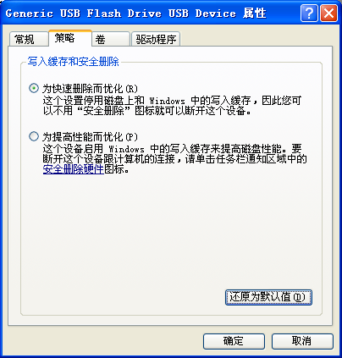
U盘免安全删除的方法
采用写穿策略
为快速删除而优化
写入到U盘才能返回
写性能略微降低

Slide 146
U盘拔出时为什么需要安全删除？
层次性存储系统可有效提升存储容量及性能
其核心思想是cache原理
利用写缓冲机制优化写性能
利用LRU以及预读等调度算法将经常访问或即将访问的数据调度到缓存，通过提高命中率的方式优化读性能

Slide 147
Cache关键技术
如何判断数据在cache中
数据查找 Data Identification
主存数据如何放置到Cache行/槽中
地址映射 Address Mapping
Cache满后如何处理
替换策略 Placement Policy
如何保证cache与memory的一致性
写入策略 Write Policy

Slide 148
Cache 术语
命中 hit: CPU访问数据在cache中（上层存储器）
缺失 miss: CPU访问数据不在cache中
块 block: cache与主存交换最小单位
块大小多少合适？？？
实现预读
行 Line 槽Slot 数据块以及标记、标志位容器
标记
有效位、脏标志位、置换标志
数据块
Cache容量=行大小*行数+查找表容量
Cold Cache

Slide 149
Cache 术语
命中率 （ hit rate ）
主存访问中cache命中比例.
缺失率 （miss rate）
1 – hit rate
命中访问时间: （hit time）
数据查找时间
cache访问时间
总线传输时间
缺失损失 （miss penalty）
主存块调入cache，数据传输到处理器的时间
远大于命中时间

Slide 150
Cache命中率
Cache命中率 h=N_{c} /(N_{c}+N_{m})
N_{c}表示Cache完成存取访问的总次数
N_{m}表示主存完成存取访问的总次数
t_{a}平均访问时间 t_{a}=ht_{c} +(1-h)t_{m}
t_{c}表示命中Cache时的访问时间
t_{m}表示命中主存时的访问时间
影响命中率的几个因素
程序行为（局部性） cache容量
组织方式 块大小
访问效率=t_{c}/ t_{a}

Slide 151
4.3 高速缓冲存储器
Cache基本原理
相联存储器
主存与Cache的地址映射
替换策略与写操作策略
Cache实际应用

Slide 152
Key Problems
如何判断一个数据在cache中
数据查找 Data Identification
主存地址如何放置到Cache行/槽中
地址映射 Address Mapping
Cache满了以后如何处理
替换策略 Placement Policy
如何保证cache与memory的一致性
写入策略 Write Policy

Slide 153
如何查找
查找关键字 (主存地址)
主存地址→ Cache 地址
程序员软件思路
查找表
架构师硬件思路
相联存储器

Slide 154
相联存储器 associative memory
（Key,Value）
按内容进行访问的存储器
物理地址 | 工号 | 姓名 | 出生年月 | 工资数
N | 001 | 张帅 | 1976/7 | 4000
N+1 | 021 | 李猛 | 1978/9 | 2000
N+2 | 023 | 郝牛 | 1977/6 | 3000
主存块号 | Cache地址
001 | 00001000
021 | 00001010
023 | 00001001
用关键字去检索存储器中部分字段，并对存储器中与检索项符合的存储单元进行读写，简单的说，用内容作为地址访问的存储器称为相联存储器

Slide 155
相联存储器——框图
…
检索寄存器
…
屏蔽寄存器
…
多路并发比较线路
译码选择电路
1
存储体
符合寄存器
2
3
…
m
…
代码寄存器

Slide 156
相联存储器存储实例
…
检索寄存器
00001101
检索寄存器
…
屏蔽寄存器
11111000
屏蔽寄存器
…
多路并发比较线路
译码选择电路
1
存储体
00111111 000
符合寄存器
0
2
11000000 001
0
3
11010101 010
0
符合寄存器
00001010 011
1
…
00110011 100
0
00101111 101
0
m
……
…
代码寄存器

Slide 157
相联存储器
按内容进行访问（Key，Value）
以关键字作全局并发比较
硬件要求较高，成本高，对速度要求也高
存放查找表(独立硬件，不在缓存中)
存储容量=查找表容量=cache块数*表项大小
Cache中用于存放块表
（valid, Key， Value ）
（valid, MemBlkAddr，CacheBlkAddr）
( 有效位, 主存块地址 ， Cache块地址）
虚拟存储器中存放段表、页表

Slide 158
Cache基本组织方式
cache由较快的SRAM构成
cache与主存间以块为单位交换数据
Cache与主存均分为若干数据块（块大小固定）
相联存储器存放查找表
表项：(有效位，调入cache的主存块地址，cache块地址）
相联存储器容量=cache块数 * 表项大小
cpu给出的块地址与查找表中某单元相同，命中
全相联查找
硬件多路比较提升查找速度
软件cache实现如何优化查找速度？

Slide 159
块地址与块内地址
…
A₁₄ A₁₃
A₃ A₂ A₁ A₀
A₅ A₄
主存
块地址
块内地址
11位
4位
…
A₁₁ A₁₀
A₅ A₄
A₃ A₂ A₁ A₀
Cache
块地址
块内地址
8位
4位
相联存储器容量？
查找表表项内容（valid，主存块地址，Cache块地址）
查找表表项数目=Cache块数
总容量=（1+11+8）*2⁸

Slide 160
cache结构原理图
管理逻辑
地址总线
相联存储器
CPU
未命中
主存
命中
快存SRAM
Cache
数据总线

Slide 161
cache系统读过程
CPU给出主存地址（块地址，块内地址）
主存块地址为关键字查找相联存储器中的查找表
如相符表示副本在cache中，命中，访问cache
否则数据缺失，访问主存
将数据所在块副本调入cache（块交换---局部性）
载入副本过程可能引起替换
更新查找表，记录当前数据块地址

Slide 162
Cache 读操作
开始
开始
访问包含RA的主存块
由CPU接收到读地址RA
Cache满
或冲突？
No
为主存块
分配Cache行
Yes
RA块地址
cache查找？
缺失
替换算法
腾空位置
命中
访问Cache
获取RA字
装载主存块
到Cache行
发送RA 字
给CPU
更新查找表
结束
结束

Slide 163
cache系统写过程
CPU给出主存地址
主存块地址为关键字查找相联存储器中查找表
相符则表示命中，数据副本在cache中
缺失根据写分配策略决定是否将该主存地址对应数据块调入
写入数据到cache
根据写策略决定是否写入主存

Slide 164
Cache 写操作
开始
No
写分配
由CPU接收到
写地址WA
开始
Yes
为主存块
分配Cache行
缺失
Cache满
或冲突？
No
查找
命中
装载主存块
到Cache行
Yes
替换算法
腾空位置
写入WA数据
到Cache行
写策略
写穿
写入WA数据
到主存中
更新查找表
不一致性
写回
结束
结束

Slide 165
Key Problems
如何判断一个数据在cache中
数据查找 Data Identification
如需访问的数据在cache中，存放在什么地方
地址映射 Address Mapping
Cache满了以后如何处理
替换策略 Placement Policy
如何保证cache与memory的一致性
写入策略 Write Policy

Slide 166
4.3 高速缓冲存储器
Cache基本原理
相联存储器
主存与Cache的地址映射
替换策略与写操作策略
Cache实际应用

Slide 167
主存与cache的地址映射
主存
第0块
第0块
第1块
Cache
…
第n-1块
…
…
…
如何进行地址映射???
…
…
…
第m-1块

Slide 168
主存与cache地址映射关系
利用某种方法或规则将主存块定位到cache称为地址映射
直接相联 (direct mapped)
全相联 (fully-associated)
组相联 (set-associated)

Slide 169
全相联映射
主存块可放置在任意cache行
相联存储器存放查找表，查找慢
主存
B₀
B₁
Cache
…
B_{n-1}
D
V
Tag
B₀
L₀
B_{n}
B_{n+1}
D
V
Tag
B₁
L₁
…
B_{2n-1}
B_{2n}
D
V
Tag
…
B_{2n+1}
…
D
V
块地址
B_{n-1}
L_{n-1}
B_{3n-1}
…
…
…
主存地址
…
W_{mn}
主存块地址（标记）
字(块内字偏移)
W_{mn+1}
…
t位
b位
W_{mn+n-1}

Slide 170
全相联存储器硬件开销
SRAM
存放数据块副本
存放标志位（Dirty），置换标记信息（访问频率等）
相联存储器
存放查找表，按内容进行访问（Key，Value）
表项内容 （valid位， 主存块地址，Cache块地址）
查找表总容量
Cache块数*（1+主存块地址位宽+cache块地址位宽）

Slide 171
全相联映射Cache组织
S+W
主存
主存地址
Cache
W₀
标记
数据
标记
字
V
Tag
W₀
W₁
W₂
B₀
W₁
W₂
L₀
W₃
W
W₃
S
…
W
V
Tag
W₀
W₁
W₂
L_{i}
…
W₃
S
比较
W_{4j}
…
W_{4j+1}
B_{j}
V
Tag
W₀
W_{4j+2}
命中
W₁
W_{4j+3}
W₂
L_{m-1}
W
W₃
未命中

Slide 172
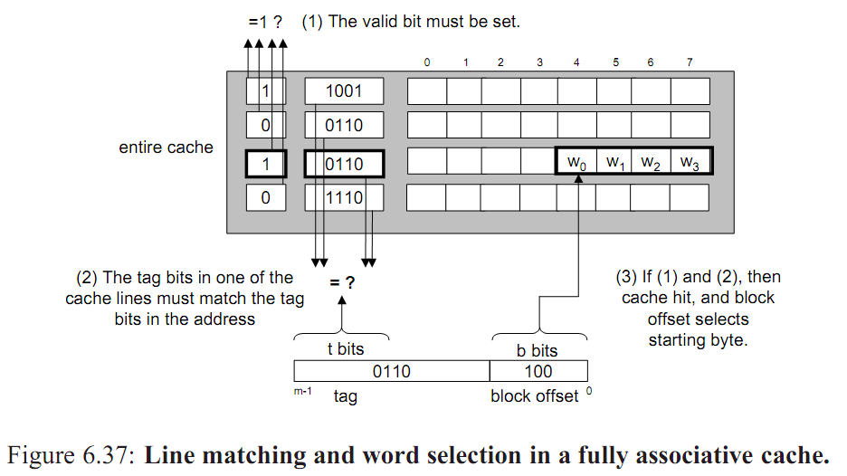
全相联映射查找方法

Slide 173
全相联映射载入过程
Mem Address 访问序列
Cache
有效位
254
255
256
289
576
672
2080
L₀
V
标记
副本
0
7
7
7
7
7
7
1
7
L₁
0
8
8
8
1
8
8
L₂
0
9
9
9
9
1
L₃
1
18
0
18
18
L₄
0
21
1
21
L₅
0
65
1
L₆
0
L₇
0
载入
命中
载入
载入
载入
载入
载入
主存地址
Cache 8行，块大小32W，主存2¹² W
b=5, t=7
Cache数据块容量=32W*8=256 W
相联存储器容量=（1+7+3）*8
（valid+标记位+cache块号位宽）*总行数
主存块地址-标记
字（块内字偏移）
t位
b位

Slide 174
cache全相联映射地址变换
主存地址
CPU
主存块号
块内地址
主存
未命中
块号
块内地址
比较
Cache地址
命中
快存
…
块表
相联存储器
主存块号
Cache块号

Slide 175
应用场合
可灵活的进行块的映射，一对多映射
cache全部装满后才会出现块冲突
块冲突的概率低，cache利用率高
淘汰算法复杂
命中率高

Slide 176
Cache直接相联映射
主存
Cache块号i, 共n块，主存块号j，i=j mod n
B₀
B₁
0区
Cache
…
B_{n-1}
D
V
Tag
B₀
L₀
B_{n}
B_{n+1}
1区
D
V
Tag
B₁
L₁
…
B_{2n-1}
B_{2n}
D
V
Tag
…
B_{2n+1}
2区
…
D
V
区地址
B_{n-1}
L_{n-1}
B_{3n-1}
…
…
…
…
主存地址
W_{mn}
W_{mn+1}
m区
区地址
行地址（索引）
字地址
…
W_{mn+n-1}
t位
s位
b位
n=2^{s}，m=2^{t}
是否需要相联存储器？

Slide 177
直接映射Cache组织
S+W
主存
主存地址
Cache
W₀
标记
数据
标记
行
字
V
Tag
W₀
W₁
W₂
B₀
W₁
R
W₂
L₀
W₃
S-R
W
S-R
W₃
…
V
Tag
W₀
W₁
W₂
L_{i}
W₃
S
比较
W
W_{4j}
…
W_{4j+1}
B_{j}
V
Tag
W₀
W_{4j+2}
命中
W₁
W
W_{4j+3}
W₂
L_{m-1}
W₃
未命中

Slide 178
直接相联映射
Cache容量=行大小*行数
=（标记位+标志位+数据块+置换标记）*行数
标记位=区地址
标志位（有效标志位，脏数据位（可选））
无相联存储器，所有信息均存放在SRAM
主存地址
区地址-标记
行地址-索引（区内块偏移）
字(块内字偏移)
t位
s位
b位

Slide 179
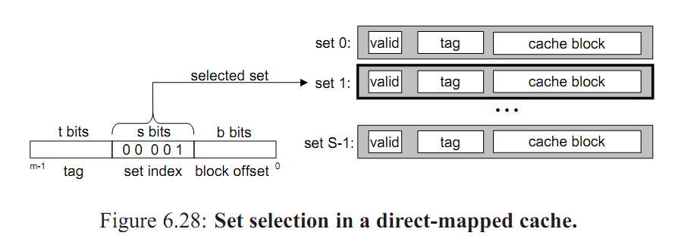
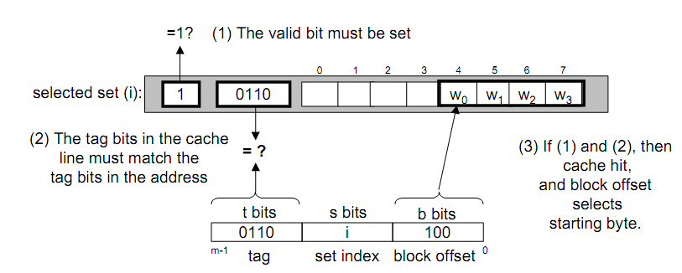
直接相连映射（查找方法）

Slide 180
直接相联映射载入过程
Mem Address 访问序列
Cache
有效位
254
255
256
289
576
672
2080
L₀
V
标记
副本
1
0001
0001
0001
0001
0001
0
L₁
1
0001
0001
0001
1000
0
L₂
0
0010
0010
0010
1
L₃
0
L₄
0
L₅
0
0010
0010
1
L₆
0
L₇
1
0000
0000
0000
0000
0000
0000
0000
0
载入
命中
载入
载入
载入
载入
替换
主存地址
Cache 8行，块大小32W，主存2¹² W
b=5, s=3, t=4
Cache数据块容量=32*8W=256 W
Cache总容量=（1+4+32W）*8
（valid+标记位+副本容量）*总行数
区地址-标记
行地址-索引
字（块内偏移）
t位
s位
b位

Slide 181
应用场合
块映射速度快，一对一映射，无须查表
利用索引字段直接对比相应标记位即可
查找表可以和副本一起存放，无需相联存储器
cache容易冲突，cache利用率低
淘汰算法简单
命中率低，适合大容量cache

Slide 182
例题
某计算机字长32位，采用直接映射Cache,主存容量4MB，Cache数据存储体容量为4KB，字块长度为8个字。
画出直接映射方式下主存地址划分情况。
设cache初始状态为空，若CPU顺序访问0-99号单元，并从中读出100个字，假设主存一次读一个字，并重复此顺序10次，请计算cache命中率。
如果cache的存取时间是2ns，主存访问时间是20ns，平均访问时间是多少。
Cache-主存系统访问效率。

Slide 183
组相联映射1
主存
Cache
B₀
L₀
B₁
组0
D
V
标记
高速缓存B₀
…
D
V
标记
高速缓存B₁
L₁
B_{n-1}
B_{n}
D
V
标记
高速缓存B₀
L₀
B_{n+1}
组1
…
D
V
标记
高速缓存B₁
L₁
B_{2n-1}
B_{2n}
…
B_{2n+1}
…
D
V
标记
高速缓存B₀
L₀
组n-1
L₁
…
D
V
标记
高速缓存B₁
…
…
主存地址
标记
组（索引）
字地址
Cache分n组，每组u块
主存块块号K
主存对应cache组号q=K % n
t位
s位
b位

Slide 184
组相联存储器硬件开销
SRAM
存放数据副本
存放标志位（Dirty），置位标记信息（LRU相关）
每组一个相联存储器（相对于全相联范围小，复杂度低）
存放组内查找表，按内容进行访问（Key，Value）
Key=标记 value=组内cache行地址
查找表表项内容（valid位，标记，组内Cache行地址）
组内查找表总容量
组内行数*（1+标记宽度+组内cache行地址宽度）
所有相联存储器总容量
组数 * 组内行数*（1+标记宽度+组内cache行地址宽度）

Slide 185
组相联映射1 Cache组织
S+W
主存
主存地址
Cache
W₀
标记
数据
标记
组
字
V
Tag
F₀
W₁
W₂
B₀
S-D
D
W
V
Tag
F₁
W₃
组0
…
V
Tag
F_{k-1}
V
Tag
F_{k}
W_{4j}
…
S+W
W_{4j+1}
V
Tag
F_{k+i}
组1
B_{j}
W_{4j+2}
W_{4j+3}
…
比较
V
Tag
F_{2k-1}
命中
…
未命中

Slide 186
组相联映射2
主存
Cache
B₀
B₁
0组
D
V
标记
高速缓存B₀
L₀
B₂
组0
L₁
1组
D
V
标记
高速缓存B₁
B₃
0区
…
D
V
标记
高速缓存B₀
L₀
…
组1
B_{2n-2}
D
V
标记
高速缓存B₁
L₁
B_{2n-1}
n-1组
B_{2n}
…
B_{2n+1}
n组
…
n+1组
D
V
标记
高速缓存B₀
L₀
1区
组n-1
L₁
…
D
V
标记
高速缓存B₁
…
…
…
2n-1组
主存地址
区地址
组（索引）
块地址
字地址
Cache分n组，每组u块
主存块组号j，块号k，j=k/u
主存对应cache组号q=j % n
t-r位
s位
r位
b位

Slide 187
组相联映射2 Cache组织
S+W
主存
主存地址
Cache
W₀
标记
数据
标记
组
块
字
V
Tag
F₀
W₁
W₂
B₀
S-D
D
W
V
Tag
F₁
W₃
组0
…
V
Tag
F_{k-1}
V
Tag
F_{k}
W_{4j}
…
S+W
W_{4j+1}
V
Tag
F_{k+i}
组1
B_{j}
W_{4j+2}
W_{4j+3}
…
比较
V
Tag
F_{2k-1}
命中
…
未命中

Slide 188
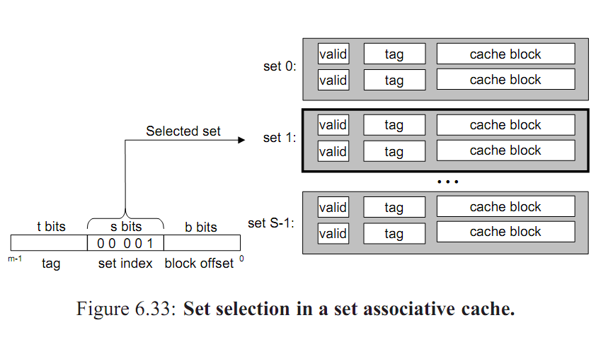
组相联映射查找方法

Slide 189
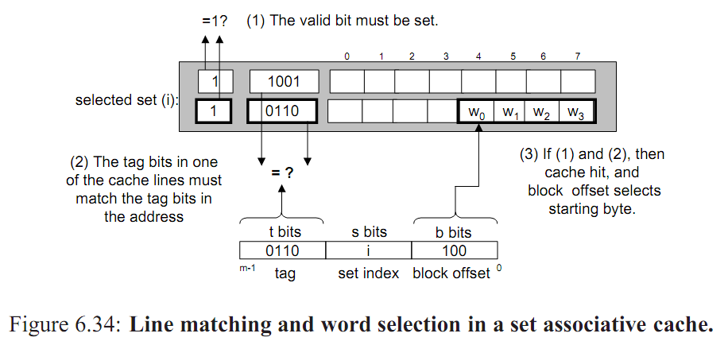
组相联映射查找方法

Slide 190
组相联映射1载入过程
Cache
Mem Address 访问序列
有效位
254
255
256
289
576
672
2080
L₀
V
标记
副本
0
2
2
2
2
2
V
标记
S₀
1
L₁
V
标记
本
0
L₂
2
2
2
2
0
16
S₁
1
L₃
0
4
1
5
L₄
0
4
V
标记
副本
S₂
1
4
4
L₅
V
标记
副本
0
1
1
1
1
1
1
1
1
L₆
S₃
0
L₇
0
载入
命中
载入
载入
载入
载入
替换
主存地址
Cache 8行，块大小32W，主存2¹² W
b=5, s=2，t=5
Cache数据块容量=32*8W=256 W
相联存储器容量=（1+5+1）*2*4
（valid+标记位+组内行号位宽）*总行数
标记
组（索引）
字地址
t位
s位
b位

Slide 191
组相联映射2载入过程
Cache
Mem Address 访问序列
有效位
254
255
256
289
576
672
2080
L₀
V
标记
副本
00010
00101
0
00010
00010
00010
10001
V
标记
S₀
1
L₁
V
标记
本
0
00011
00011
00011
1
00011
L₂
0
00100
00100
00100
S₁
1
L₃
0
L₄
V
标记
副本
S₂
0
00101
00101
L₅
V
标记
副本
0
L₆
S₃
0
00001
00001
00001
00001
00001
00001
00001
L₇
1
0
载入
命中
载入
载入
载入
载入
替换
主存地址
Cache 8行，块大小32W，主存2¹² W
b=5, s=2，r=1, t=4
Cache数据块容量=32*8W=256 W
相联存储器容量=（1+4+1+1）*8
（valid位+标记位（区地址位+块地址位）+组内行号位）*总行数
区地址
组（索引）
块地址
字地址
t-r位
s位
r位
b位

Slide 192
组地址直接映射（快速定位相联存储器）
块地址全相联映射（提高cache命中率）
组相联映射是直接相联映射与全相联映射的折中

Slide 193
不同映射方式主存地址划分
全相联
主存块地址（标记）
字 (块内字偏移)
t位
b位
直接相联
区地址-标记
行索引
字 (块内字偏移)
t位
s位
b位
组相联1
标记
组索引
字 (块内字偏移)
t位
s位
b位
组相联2
标记
组地址-索引
组内块偏移
字 (块内字偏移)
t-r位
s位
r位
b位

Slide 194
应用场合
容量小的cache可采用全相联映射或组相联映射
Pentium CPU L1 L2 cache
容量大的可采用直接映射方式。
查找速度快，命中率相对低
但cache容量大可提高命中率
块设备缓存

Slide 195
例. 某计算机的主存地址空间大小为256MB，按字节编址。指令Cache和数据Cache分离，均有8个Cache行，每个Cache行大小为64B，数据Cache采用直接相联映射。现有两个功能相同的程序A，B，其伪代码如下所示： ^{(10研究生统考)}
int a[256][256];
for (i = 0; i < 256; i++)
for (j = 0; j < 256; j++)
sum += a[i][j];
int a[256][256];
for (j = 0; j < 256; j++)
for (i = 0; i < 256; i++)
sum += a[i][j];
程序A
程序B
假定int类型数据用32位补码表示，程序编译时i,j,sum均分配在寄存器中，数组a按行优先方式存放，首地址为320（十进制）。
（1）若不考虑用于Cache一致性维护和替换算法的控制位，数据cache的总容量是多少？
（2）数组元素a[0][31],a[1][1]各自所在的主存块对应的cache行号分别是多少， cache行号从零开始。
(3)程序A，B的数据访问命中率各是多少？那个程序的执行时间更短

Slide 196
4.3 高速缓冲存储器
Cache基本原理
相联存储器
主存与Cache的地址映射
替换策略与写操作策略
Cache实际应用

Slide 197
替换策略与写操作策略
替换策略：
先进先出法
最近最不经常使用方法---LFU
近期最少使用法--- LRU
随机替换法

Slide 198
Cache先进先出替换策略(FIFO)
t
22
11
22
19
7
16
4
3
22
22
22
16
22
22
22
22
16
16
0
11
11
11
11
11
4
11
11
1
19
19
19
3
19
19
2
7
7
7
7
3
载入
载入
命中
载入
载入
替换
替换
替换

Slide 199
Cache最不经常使用算法(LFU)
t
22
11
22
19
11
16
22
4
3
22²
22⁰
22
22¹
22
0
22
22¹
22¹
22¹
22²
22²
11
11
11
11¹
11¹
11¹
1
11
11¹
11¹
19
19
19
2
19
19
4
4
16
16
16
3
3
16
载入
载入
命中
载入
命中
载入
命中
替换
替换

Slide 200
Cache近期最久未使用算法(LRU)
t
22
11
22
19
7
16
4
3
22⁰
22¹
22⁰
22
22¹
22²
22³
22
4⁰
4¹
0
11²
11
11⁰
11¹
11³
16⁰
16¹
16²
1
19⁰
19¹
19²
19³
3⁰
19
2
7⁰
7¹
7²
7³
3
载入
载入
命中
载入
载入
替换
替换
替换

Slide 201
LRU算法软件实现
？？？

Slide 202
先进先出策略下的替换颠簸
t
22
11
19
7
16
22
11
19
22*
22
22
22
22
16
16
16
16
0
11
11
11
11
11
22
22
22
1
19
19
19
19
19
11
11
2
7
7
7
7
19
3
7
载入
载入
载入
载入
替换
替换
替换
替换

Slide 203
写入策略
写回法(write back)
写穿法 (write through)
写分配（write-allocate）
写不分配（not-write-allocate）
CPU寄存器
Cache高速缓存
主存
磁盘
磁带，光盘

Slide 204
Cache对存储系统性能的影响
对读性能的优化
时间局部性
将刚访问的数据调度到cache中
利用淘汰算法将不经常使用的数据淘汰
空间局部性
大块预读，相邻的数据被调度到cache中
对写性能的优化
写回策略提升突发写性能
cache负面影响
写回策略引起不一致性
缓冲区满后，写性能降低

Slide 205
cache的命中率与cache容量的关系

Slide 206
块容量与命中率 Is bigger always better?
块越大，块数量越少
空间局部性越好
时间局部性不佳
缺失率提升
极端例子：一个cache只有一块

Slide 207
地址映射与命中率

Slide 208
4.3 高速缓冲存储器
Cache基本原理
相联存储器
主存与Cache的地址映射
替换策略与写操作策略
Cache实际应用

Slide 209
cache实际应用
块设备缓存
硬盘缓存
web cache

Slide 210
块设备高速缓存
操作系统为优化磁盘等慢速块设备在内存中设置缓存；
将常用数据存放在高速缓存中，提高磁盘访问速度；
通过预读等提高命中率的方式可减少读访问时间；
通过写回策略减少写访问时间。

Slide 211
块设备高速缓存写回策略
块设备高速缓存写策略通常采用写回策略
CPU将数据写入cache即完成写操作
提升突发写性能
导致数据副本与原始数据的不一致性
仅写入cache的数据称为脏数据
操作系统定时将脏数据写入磁盘保证数据一致性
当系统中存在脏数据，磁盘断电???

Slide 212
硬盘缓存技术
硬盘缓存是硬盘上内存芯片。
预读硬盘数据，写缓冲CPU数据
临时存储最近访问硬盘数据
实现类似处理器缓存的缓冲功能
缓解硬盘读取速度与CPU、内存等的速度不匹配。
缓存容量越大能缓冲数据越多，硬盘访问速度越快。
副作用？

Slide 213
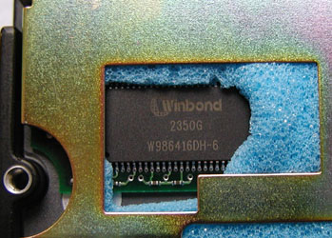
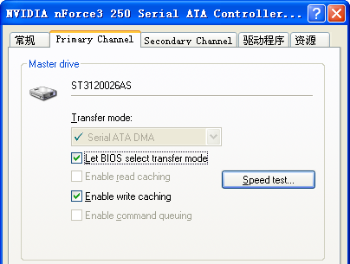
硬盘缓存技术

Slide 214
WEB cache
www.cache.edu.cn proxy.edu.cn :3128
将用户常访问的web内容暂存在离用户近的地方
其他用户再次访问这些内容时可以快速获得信息，缩短了响应时间，从而提高访问速度和降低国际通信费用。
应有机制保障用户每次访问的数据不会过时

Slide 215
Multi-level caches
Options: separate data and instruction caches, or a unified cache
Processor
TLB
Memory
disk
regs
L1 Dcache
L2
Cache
L1 Icache
size:
speed:
$/Mbyte:
line size:
200 B
3 ns
8 B
8-64 KB
3 ns
32 B
1-4MB SRAM
6 ns
$100/MB
32 B
128 MB DRAM
60 ns
$1.50/MB
8 KB
30 GB
8 ms
$0.05/MB
larger, slower, cheaper
larger line size, higher associativity, more likely to write back

Slide 216
Intel Pentium cache hierarchy
Processor Chip
L1 Data
1 cycle latency
16KB
4-way assoc
Write-through
32B lines
Regs.
L2 Unified
128KB--2 MB
4-way assoc
Write-back
Write allocate
32B lines
Main
Memory
Up to 4GB
L1 Instruction
16KB, 4-way
32B lines

Slide 217
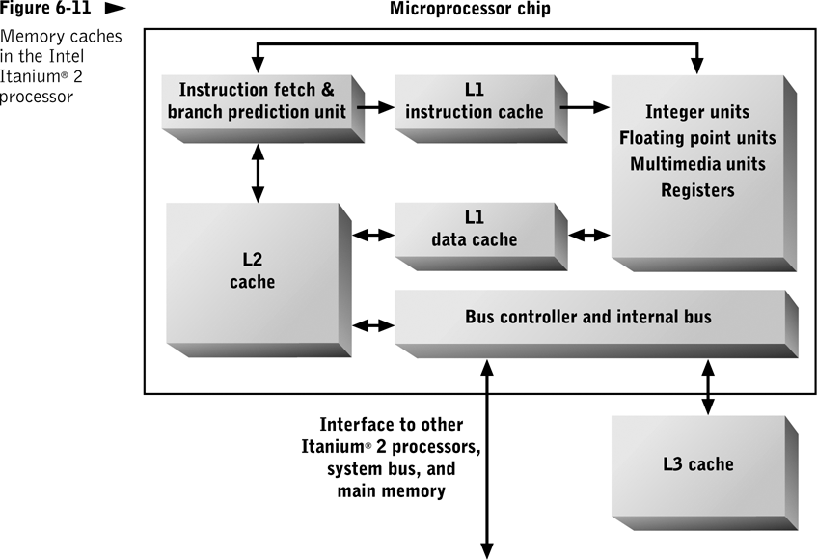
Intel Itanium® 2 microprocessor uses three levels of primary storage caching.

Slide 218
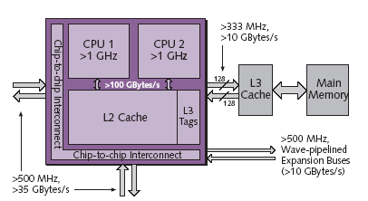
Memory Hierarchy is Critical
IBM Power4 -- Microprocessor Report, 1999

Slide 219
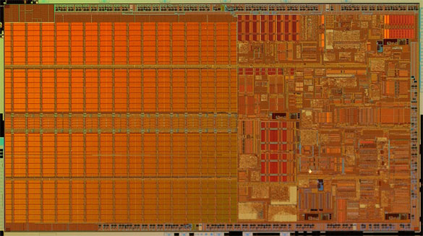
But What About More “Typical” Processors
Intel 90 nm – Pentium M Processor (2 MB cache) – Tom’s Hardware

Slide 220
Memory Hierarchy of a modern Computer System
Component | Access Speed | Size of Component
Registers | 1 cycle = 0.5 ns | 32 registers
L1 Cache | 3 cycles =1.5 ns | Separate Data and Instruction Caches: 8 Kbytes each
L2 Cache | 20 cycles =10 ns | 256 Kbytes, 8-way set associative
L3 Cache | 30 cycles =15 ns | 512 Kbytes, 8-way set associative
Memory | 400 cycles =200 ns | 16 Gigabytes
Intel Pentium 4, 2.2 GHz Processor.
Notes:
The design goal is to present the user with as much memory as is available in the cheapest technology (points to the disk).
While by taking advantage of the principle of locality, we like to provide the user an average access speed that is very close to the speed that is offered by the fastest technology.
(We will go over this slide in details in the next lecture on caches).
+1 = 16 min. (X:56)

Slide 221
Examples of caching in the hierarchy
Cache Type
What Cached
Where Cached
Latency (cycles)
Managed By
Registers
4-byte word
CPU registers
0
Compiler
TLB
Address translations
On-Chip TLB
0
Hardware
L1 cache
32-byte block
On-Chip L1
1
Hardware
L2 cache
32-byte block
Off-Chip L2
10
Hardware
Virtual Memory
4-KB page
Main memory
100
Hardware+OS
Buffer cache
Parts of files
Main memory
100
OS
Network buffer cache
Parts of files
Local disk
10,000,000
AFS/NFS client
Browser cache
Web pages
Local disk
10,000,000
Web browser
Web cache
Web pages
Remote server disks
1,000,000,000
Web proxy server

Slide 222
4.5 虚拟存储器
页式虚拟存储器
段式虚拟存储器
段页式虚拟存储器

Slide 223
虚拟存储器
比尔·盖茨(1981) “ 无论对谁来说,640K内存都足够了”
如何在有限的主存空间运行较多的较大的用户程序？
初衷： 采用虚存来扩大寻址空间
现在： 采用虚存进行存储保护，程序共享
主存、辅存在OS和硬件的管理之下，提供比实际主存大得多的存储空间。---虚拟存储器
虚存空间是靠辅存（磁盘）来支持的。
虚拟存储采用与Cache类似原理，提高速度，降低成本，用户感觉到的是一个速度接近主存而容量极大的存储器。

Slide 224
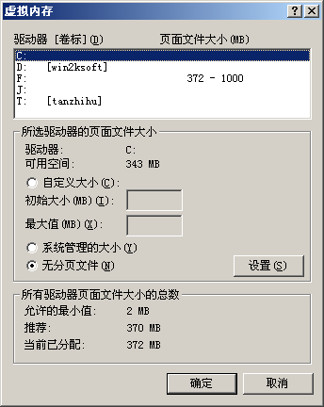
虚拟内存实例
Linux
交换分区swap
Windows
页面文件

Slide 225
A System with Physical Memory Only
Addresses generated by the CPU correspond directly to bytes in physical memory .
Most Cray machines, early PCs, nearly all embedded systems, etc.
0:
Physical
Addresses
1:
Memory
CPU
N-1:

Slide 226
A System with Virtual Memory
Address Translation: Hardware converts virtual addresses to physical addresses via OS-managed lookup table (page table)
Workstations, servers, modern PCs, etc
0:
Page Table
1:
Virtual
Addresses
Physical
Addresses
0:
1:
CPU
P-1:
N-1:
Part Disk
Memory

Slide 227
Page Faults (like “Cache Misses”)
页表指示虚拟地址不在内存中
操作系统负责将数据从磁盘迁移到内存中
当前进程挂起
操作系统负责所有的替换策略
唤醒挂起进程
Before fault
Memory
After fault
Memory
Page Table
Virtual
Addresses
Physical
Addresses
Page Table
Virtual
Addresses
Physical
Addresses
CPU
CPU
Part Disk
Part Disk

Slide 228
层次性结构
CPU
虚拟地址
数据
MMU
物理地址
Cache
数据
物理地址
主存
DMA传送
辅助存储器
为什么cache用物理地址访问？

Slide 229
虚拟存储器本质
程序员在比实际主存大得多的逻辑地址空间中编程。
程序执行时，把当前需要的程序段和数据块调入主存，其他暂不用的部分存放在磁盘上。
指令执行时，通过硬件将逻辑地址（虚拟地址）转化为物理地址（实地址）。
在发生程序或数据访问失效(缺页)时，由操作系统进行主存和磁盘之间的信息交换。
虚拟存储器机制由硬件与操作系统协作实现，涉及进程、进程的上下文切换、存储器分配、虚拟地址空间、缺页处理等概念。

Slide 230
虚拟地址空间
Kernel virtual memory
0xC00000000
User stack
(created at runtime)
Linux在X86上的虚拟地址空间
（其他Unix系统的设计类此）
内核空间（Kernel）
用户栈（User Stack）
共享库（Shared Libraries）
堆（heap）
可读写数据（Read/Write Data）
只读数据（Read-only Data）
代码（Code）
%esp
(栈顶)
Memory-mapped region
for shared libraries
brk
Run-time heap
(created by malloc)
可执行文件相关内容“复制”到代码段和数据段
Read/write segment
(.data, .bss)
问题：加载时是否真正从磁盘调入信息到主存？
Read-only segment
(.init, .text, .rodata)
实际上不会从磁盘调入，只是将虚拟页和磁盘上的数据/代码建立对应关系，称为“映射”。
0x08048000
Unused
0

Slide 231
与CPU cache的相似之处
将程序中常用的部分驻留在高速存储器
程序载入按需载入（不是全部载入）
高速存储器分块或者分页（粒度问题）
主存空间满，将不常用程序或数据淘汰或交换到辅存中
数据的换入换出由硬件或操作系统完成，对用户透明
利用程序局部性，使存储系统的性能接近于高速存储器；价格接近于低速存储器，并扩充主存容量。

Slide 232
与CPU cache的差异
虚存用于扩大主存容量，CACHE用于加速主存性能
虚存中未命中性能损失远大于CACHE系统
虚存由硬件和OS联合管理，CACHE由硬件管理
数据交换单位不同
数据块 & 段、页、段页

Slide 233
段式管理
段的分界与程序的自然分界相对应，段长不固定，因程序而异。
段的独立性—易于编译、管理、修改和维护，也便于多道程序共享。
各段的长度不同，给主存的分配带来麻烦。
段式管理容易产生碎块，浪费主存空间。

Slide 234
页式管理
信息交换的单位是定长的页。
主存与外存均划分成等长的页面。
便于维护，便于生成页表，类似于cache的块表
不容易产生碎块，存储空间浪费小。
页不是独立的实体，处理、保护和共享不方便

Slide 235
段页式管理
程序按模块分段
段再分成长度固定的页。
程序调入调出按页面来进行
程序共享保护按段进行
兼备段式，页式管理的优点
在地址映像中需要多次查表

Slide 236
页式虚拟地址空间
第0页
第0块
第1页
…
第n-1页
虚拟空间
主存空间
0页
…
1
…
N-1
…
…
部分磁盘
磁盘
…
…
…

Slide 237
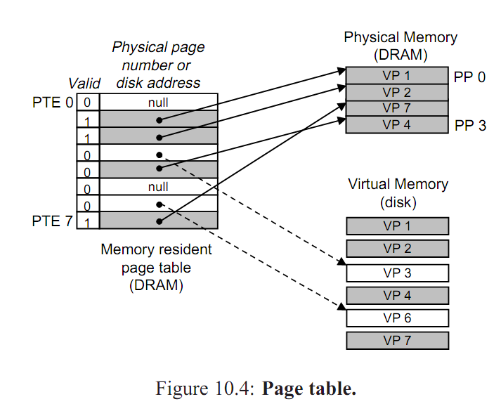
Page table（页表，查找表）
页表大小？页表存放哪里？

Slide 238
页表地址变换

Slide 239
页式虚拟存储器结构
页表基址寄存器
虚拟地址
页表基地址
虚拟页号
页内偏移
＋
主存页面号
56
445
物理页号
页内偏移
页表
实存地址

Slide 240
页式虚拟存储器结构
页表基址寄存器
虚拟地址
页表基地址
3000
虚拟页号
3
页内偏移
300
＋
主存页面号
3003
456
物理页号
456
页内偏移
300
页表
实存地址

Slide 241
虚拟地址→物理地址
CPU
高速 缓存/存储器
(页表)
MMU
2)PTEA
处理器
1) VA
3)PTE
4)PA
5)数据
（a）页面命中
缺页异常处理程序
4)异常
7)返回产生缺页异常的进程
CPU
高速 缓存/存储器
(页表)
MMU
2)PTEA
5)调出页
磁盘
处理器
1)VA
3)PTE
6)调入页
（b）缺页
Notes:
PTEA生成方法

Slide 242
虚存，cache，主存层次
3)PTE
PTEA命中
CPU chip
高
速
缓
存
部分
页表块
PTE块
存
储
器
(页表)
MMU
2) PTEA
处理器
1) VA
PTEA缺失
PTEA
PA缺失
PA
4)PA
data block
5)data
PA命中
虚拟存储器访问流程？

Slide 243
快表提高页式管理速度
页表存放在主存，虚存空间即使命中也须先查页表，再访问主存，两次访存才能取出数据，速度慢
为提高页表查找速度，采用cache的方法，引入一个体积小的快表，存放页表中经常被访问的表项
快表与页表交换的基本单位（页表项？？？）
快表引入相联存储器机制，提高查找速度

Slide 244
经快慢表实现内部地址转换
逻辑页号
页内偏移
虚拟地址
物理页号
页内偏移
实存地址
快表中没有
物理主存页号
456
逻辑页号
物理主存页号
按地址访问
456
慢表
快表（相联存储器）
按内容访问

Slide 245
TLB 命中
CPU
TLB
2）VPN
3)PPN
高速缓存
/存储器
(页表)
MMU
1) VA
4) PA
处理器
5) 数据
OS维护TLB

Slide 246
TLB缺失
CPU
TLB
3)TLB
访问缺失
2）VPN
高速缓存
/存储器
(页表)
4)PTEA
MMU
1) VA
5)PTE
处理器
6)PA
7)数据

Slide 247
虚拟地址→物理地址流程
开始
TLB查找与Cache查找可以同步进行
MMU生成VA的PTEA物理地址
MMU接收到
虚拟地址VA
PTEA在
Cache命中
No
TLB查找
(Key=VPN)
缺失
Yes
命中
TLB提供
PPN
Cache提供PTE
PTEA访问主存，获得PTE,
将PTE所在的块调入Cache
No
Yes
触发缺页异常程序OS负责调页，更新页表，TLB表
PA=PPN+VPO
PTE缺页
更新TLB表
结束

Slide 248
虚拟存储器载入过程
程序按需载入，按页面载入
载入页面同时更新内存中页表
内存满时发生缺页，完成数据交换
将不经常使用页面移到辅存
从辅存程序或数据调入新的页面
页面替换采用操作系统实现，cache数据替换由硬件实现
内存满后系统性能？
虚拟存储器替换算法涉及磁盘操作，性能损失大于cache

Slide 249
信息访问中可能出现的异常情况
1）缺页（ page fault）
产生条件：当Valid（有效位 / 装入位）为 0 时
相应处理：从磁盘读到内存，若内存没有空间，则还要从内存选择一页替换到磁盘上，替换算法类似于Cache，采用回写法，淘汰时，根据“dirty”位确定是否要写磁盘
当前指令执行被阻塞，当前进程被挂起，处理结束回到原指令执行
2）保护违例（ protection_violation_fault ）或访问违例
产生条件： 当存取权限与所指定的具体操作不相符时
相应处理：在屏幕上显示“内存保护错”或“访问违例”信息
当前指令的执行被阻塞，当前进程被终止
R = Read-only, R/W = read/write, X = execute only

Slide 250

回顾：用“系统思维”分析问题
int sum(int a[ ], unsigned len)
{
int i，sum = 0;
for (i = 0; i <= len–1; i++)
sum += a[i];
return sum;
}
当参数len为0时，返回值应该是0，但是在机器上执行时，却发生访存异常。但当len为int型时则正常Why?
访问违例
Linux下显示为“Segment fault”

Slide 251
Kernel virtual memory
0xC00000000
&a[0] → %ebx
i → %eax
用户进程
User stack
(created at runtime)
a[0]
%esp
(栈顶)
OS页故障处理程序
… …
movl (%ebx,%eax,4)…
… …
页故障
Memory-mapped region
for shared libraries
访问
越权
a[i]：(%ebx,%eax,4)
LA=0xC0000005
发SIGSEGV信号给用户进程
brk
Run-time heap
(created by malloc)
Read/write segment
(.data, .bss)
Read-only segment
(.init, .text, .rodata)
0x08048000
Unused
0

Slide 252
存储保护的基本概念
为避免多道程序相互干扰，防止某程序出错而破坏其他程序的正确性或不合法地访问其他程序或数据区，应对每个程序进行存储保护
操作系统程序和用户程序都需要保护
以下情况发生存储保护错
地址越界（转换得到的物理地址不属于可访问范围）
访问越权（访问操作与所拥有的访问权限不符）
页表中设定访问（存取）权限
访问属性的设定
数据段可指定R/W或RO；程序段可指定R/E或RO

Slide 253
4.4 外存储器
磁表面存储器原理
硬盘存储器
光盘存储器

Slide 254
磁表面存储器原理
磁记录读/写原理
记录方式

Slide 255
磁记录原理
磁鼓、软磁盘、硬磁盘、磁带
将磁性材料薄薄的涂在金属或塑料表面作载磁体存储信息的方式称为磁表面存储
大多数外存储器均采用磁记录

Slide 256
磁记录特点
容量大，位价格低
可重复使用
长期保存
非破坏性读出
采用机械装置，机械结构复杂
速度慢
对工作环境要求高

Slide 257
磁记录读写原理
磁头：软磁材料做铁芯，绕有读写线圈的电磁铁
磁性材料剩磁的两种磁化方向 (S-N / N-S)表示0和1
写入（电磁变换）
利用写线圈中的脉冲电流，将数值转换成磁存储单元中的不同剩磁状态
读出（磁电变化）
通过读线圈，将存储单元的剩磁状态转换为电信号输出

Slide 258

磁性材料物理特性
I----电流
B---磁感应强度
H---外加磁场强度
磁性材料被磁化后，
工作点总在磁滞回线上。
剩磁状态+B_{r} , －B_{r}。
H_{C} 矫顽磁力
矩形磁滞回线B_{r} 较大容易读出，矫顽力H_{c}较小容易磁化，易于写入信息

Slide 259
记录方式
一个剩磁磁化方向到底代表几个数据？
形成不同写入电流的方式称为记录方式
不归零制（NRZ0）
见“1”就翻不归零制（NRZ1）
调相制（PM）
调频制（FM）
改进调频制（MFM）

Slide 260
不归零制NRZ (Not Return Zero)
数据序列
1
0
0
0
1
1
1
0
NRZ₀
NRZ₁

Slide 261
调相制、调频制
数据序列
1
0
0
0
1
1
1
0
PM
FM
MFM

Slide 262
磁记录方式
数据序列
1
0
0
0
1
1
1
0
NRZ₀
NRZ₁
PM
FM
MFM
编码效率： 每次磁化方向变化所存取的数据的多少
自同步能力：从读出数据中自动提取同步信号的能力

Slide 263
硬盘存储器
硬盘基本组成
硬盘数据信息分布
硬盘读写过程

Slide 264
硬盘基本组成
盘片组
主轴驱动机构
磁头
磁头驱动定位机构
读写电路
接口及控制电路
空气过滤系统

Slide 265
Disk geometry
Disks consist of platters, each with two surfaces.
Each surface consists of concentric rings called tracks.
Each track consists of sectors separated by gaps.
tracks
surface
track k
gaps
spindle
sectors

Slide 266
Disk operation (single-platter view)
The disk surface
spins at a fixed
rotational rate
The read/write head
is attached to the end
of the arm and flies over
the disk surface on
a thin cushion of air.
spindle
By moving radially, the arm can position the read/write head over any track.

Slide 267
Disk operation (multi-platter view)
read/write heads
move in unison
from cylinder to cylinder
arm
spindle

Slide 268
磁盘信息编址和记录格式
盘面号区分要访问哪个记录面。
所有记录面上半径相等的磁道的集合称为圆柱面Cylinder。
圆柱面数等于一个记录面上的磁道数。
一台主机如果配有几台磁盘驱动器，则还要给它们编号，以区分是哪台磁盘机工作。因此磁盘地址格式为：
驱动器号
盘面号
柱面号
扇区号

Slide 269
Disk geometry (muliple-platter view)
Aligned tracks form a cylinder.
cylinder k
surface 0
platter 0
surface 1
surface 2
platter 1
surface 3
surface 4
platter 2
surface 5
spindle

Slide 270



Invention of HDD: 1956
5 Mbytes,
24 disks,
2kbits/in²
60 Years Later
硬盘最大容量10TB，单碟容量1.3-1.5TB，存储密度约为1Tbpsi

Slide 271


Slide 272

-272-

Slide 273

50 Years and Still Going…

Slide 274

Recording

Slide 275



硬盘发展
巨磁阻技术
垂直磁记录
叠瓦记录
shingled write recording

Slide 276

SSD超越，硬盘末日黄花
10TB SSD发布

Slide 277
硬盘存储器技术指标
存储容量
(1GB=10⁶byte)
存储密度
平均存取时间

Slide 278
存储密度
磁盘单位面积上所能存储的二进制信息量
道密度是沿磁盘半径方向单位长度上的磁道数，单位为道／英寸 (TPI)
位密度是磁道单位长度上记录的二进制代码的位数，单位是位／英寸 (BPI)
面密度：道密度×位密度
ZONE

Slide 279
Computing disk capacity
Capacity = (# platters/disk) x (# surfaces/platter)
x (#tracks/surface) x (avg. # sectors/track)
x (# bytes/sector)
Example:
512 bytes/sector
300 sectors/track (on average)
20,000 tracks/surface
2 surfaces/platter
5 platters/disk
Capacity = 512 x 300 x 20000 x 2 x 5
= 30,720,000,000 = 30.72 GB

Slide 280
数据传输率 byte/s。
数据传输速率:单位时间从磁盘读/写信息的数量
磁头定位之后，传输速率与转速、存储密度相关。
位密度为M b／英寸，转速（线速度）为 V英寸/s，则数据传输速率为MV b／s。
转速为m转/s,单磁道容量为n字节，则数据传输率为mn字节/s。

Slide 281
平均定位时间
定位时间: 从发出磁盘读写命令起，磁头从当前位置移动到指定的记录位置，并开始读写操作所需时间。
寻道时间 t_{s} : 将磁头定位到指定磁道上所需的时间
等待时间 t_{r} （旋转延时） :
找到指定道后至指定的记录旋转至磁头下的时间，
t_{s} 和 t_{r} 都是随机变化的，所以往往用平均值表示。
T_{avg} _{rotation} = 1/2 x 1/RPMs x 60 sec/1 min
平均定位时间
T_{position} = T_{avg} _{seek} + T_{avg} _{rotation}

Slide 282
Disk access time
Average time to access some target sector approximated by :
T_{access} = T_{avg} _{seek} + T_{avg} _{rotation}+ T_{avg} _{transfer}
Transfer time
Time to read the bits in the target sector.
T_{avg transfer} = 1/RPM x 1/
(avg #sectors/track) x 60 secs/1 min.

Slide 283
Disk access time example
Given:
Rotational rate = 7,200 RPM
Average seek time = 9 ms.
Avg # sectors/track = 400.
Derived:
T_{avg} _{rotation} = 1/2 x (60 /7200 ) x 1000 = 4 ms.
T_{avg transfer} = 60/7200 x 1/400 x 1000 = 0.02 ms
T_{access} = 9 ms + 4 ms + 0.02 ms
有效时间？

Slide 284
Important points
Access time dominated by seek time and rotational latency.
First bit in a sector is the most expensive, the rest are free.
SRAM access time is about 4ns/doubleword, DRAM about 60 ns
Disk is about 40,000 times slower than SRAM,
2,500 times slower then DRAM.

Slide 285
例：某磁盘组共有8个记录面。盘面存储区内径2英寸,外径8英寸，道密度为100TPI，最内磁道上的位密度为5000BPI，转速为3000转/分，平均找道时间为10ms。问：
1) 平均存取时间是多少？ 2）共有多少圆柱面？
3）总存储容量是多少？ 4）数据传输率是多少？
解：
1）平均存取时间=平均找道时间+平均等待时间
平均等待时间=（1/3000/60）/2=10 ms
平均存取时间=10ms+10ms=20ms
2) 圆柱面数=有效存储区域长度×道密度
＝（（8－2）/2）×100道=300道
3）总存储容量=磁道长度×位密度×柱面数×盘面数
＝2×3.14 × 1×5000×300×8= 75.36(MB)
4) 数据传输率= 位密度×周长×转速
＝5000×2×3.14 × 1× (3000/60)=2.5(MB/s)

Slide 286
光盘存储器
采用聚焦激光束在盘式介质上非接触的记录高密度信息，以介质材料的光学性质（反射率、偏振方向）的变化表示‘0’和‘1’
只读型光盘（CD－ROM）
写一次型光盘
重写型光盘（REWRITE）

Slide 287
光记录基本原理
数据表示
利用材料的凹凸坑点表示0/1
利用材料的晶态以及非晶态表示0/1
利用磁性材料的磁化方向表示0/1
数据写入
母盘模压，激光烧刻
利用激光加热后冷却改变晶态
利用激光加热帮助磁化(热辅磁)

Slide 288
数据读出
根据反射光强度判断0/1
根据磁光克尔效应判断偏振光的旋转

Slide 289
只读型光盘
利用母盘大批量重压制作出来的光盘。
CD-DA
数字唱盘，记录数字化信息，74分钟数字立体声信息
VCD
记录数字视频和音频信息，74分钟MPEG1视频
DVD
单面4.7GB，135分钟MPEG-2
CD-ROM

Slide 290
CD-DA Compact Disc Digital Audio
一般的音乐CD，是CD系列的始祖，
Philips和Sony于1980年发表著名的红皮书。
该种光盘产品主要用于音乐储存，由于具有高品质的数字音质，该产品数年之内即风行世界，并衍生后续各种CD光盘产品。

Slide 291
CD-ROM CD Read Only Memory
1985年Philips和Sony发表黄皮书。
定义了存储计算机数据、图形、声音及动画档案的规格，为了能储存更复杂的数据，同时也规范了控制讯号，数据侦错、数据校正、扇区大小。
CD自此进入了计算机记忆媒体的领域。
CD-ROM可提供650MB，当时硬盘最大容量为850MB。

Slide 292
CD-I CD-Interactive
黄皮书之后，Philips和Sony针对消费电子市场，推出了绿皮书
定义多媒体CD的规格及相关的硬件规格(指搭配MPEG; Moving Picture Experts Group)
提供了一种交互式的媒体给使用者，能同步播放声音、影像、与其它数据(例如文字)，也就是具备了播放电影的能力，使光盘进入娱乐媒体的领域。

Slide 293
Video CD
白皮书定义了CD-I的应用规格，CD-I Bridge，即所谓的Video CD
Philips、Sony、JVC、Matsushita共同开发
Video CD储存的是以MPEG-1规格压缩之全屏幕全动态影像，整张Video CD可存放74分钟的影音资料。

Slide 294
可写一次型光盘
CD-R 利用激光在CD-R有机染料记录面直接加热而烧出坑(Pit)或是使有机染料曾发生化学性退化 (Degrade)，总之就改变有机染料记录面对光的反射率。
被烧出坑 (Pit) 的地方它会吸收部分的激光，而原来的表面不吸收而反射激光，光驱将不同的反射结果转换成对应的数据

Slide 295
可重写型光盘
可重写入型指光盘片可无限次的重复写入，将旧数据洗掉，重新写上新数据
CD-MO(Magneto-Optical)
PD(Phase-change Dual)
CD-RW(Rewritable)

Slide 296
MO磁光盘
CD-MO为磁光式光盘，推出时被预测将取代硬盘，但由于存取时间较长，因此在功能上一直无法超越硬盘，
存取方式和一般的CD-ROM不同，无法和其它的光盘系统兼容，也造成磁光盘在推广上的困难。
三种尺寸
2.5”MD，3.5”MO，5.25”MO。

Slide 297
MO磁光盘
采用热磁效应写入数据
采用激光对记录点进行加热，达到一定温度以后磁头产生的磁场即可磁化该记录点，根据磁化方向的不同表示0/1
采用磁光克尔效应读出数据
当激光照射到记录点时，反射光由于记录点磁化方向的不同产生偏振面的左旋和右旋，从而检测数据0/1

Slide 298
PD 相变盘
PD是相变型光盘，1995年由Matsushita公司推出，这种光驱可读取其它的一般光盘片，但相变光盘在一般的光驱中却无法读取，由于兼容性的问题，相变光盘和磁光盘均为CD家族的异类。
利用相变材料的晶态和非晶态两种状态记录信息，写入时利用激光束加热记录点后迅速冷却，可以改变其状态，晶态反射率高。

Slide 299
CD-RW CD-ReWritable
为了克服PD的缺点，Philips和Ricoh1997年推出
CD-RW光盘片可在任何非磁光式的光驱中读取，解决了兼容性的问题，但重复改写次数低于磁光盘。
可重复烧录 1000 次左右。
数据记录在相变合金属上(具备高度反射性的晶体结构)
CD-RW 使用最高功率的激光在写入数据 1 的位置加热，将小区域的合金物质融化，然后凝结成非结晶的组织，使其反射性降低。
中等功率的激光产生足够温度，将非结晶的组织还原成晶体结构。

Slide 300
DVD
在CD系列的发展中，产品的改良都局限于光盘片材质与数据格式的加强，因此存储容量始终无法突破。
DVD则从使用较短波长的激光束着手，并提高光盘片数据的密度，推出第一代的DVD储存容量即高达4.7GB，是CD产品容量的7倍，而如果采取双面双层的记录方式，容量更可高达17GB。
DVD-ROM DVD-Video DVD-Audio DVD-R DVD-RAM

Slide 301

新一代DVD两大阵营
 | Blu-ray | HD DVD
Consumer Electronics | Hitachi,LG, Matsushita, Pioneer,Philips, Samsung, Sharp, Sony,Thomson | Toshiba
PC | HP, Dell, Panasonic, Sony | NEC
Media | TDK Panasonic, Sony
Content |  | Paramount Pictures Universal Pictures New Line Cinema Warner Bros. Studios

Slide 302

第三代蓝光盘

Slide 303



不同盘片比较
CD 0.7GB
DVD 4.7GB
Blu_ray Disc 25GB
Track Pitch: 1.6μm
Minimum Pit Length：0.8 μm
Storage Density:0.41Gb/inch²
Track Pitch: 0.74 μm
Minimum Pit Length：0.4 μm
Storage Density:2.77Gb/inch²
Track Pitch: 0.32 μm
Minimum Pit Length：0.15 μm
Storage Density:14.73 Gb/inch²

Slide 304

光斑尺寸D,数值孔径NA,波长λ

Slide 305

OPU

Slide 306
光盘存储器的特点
存储密度高
非接触式读／写
盘面抗污染
保存时间长
使用方便
价格低

Slide 307
光驱的工作原理
写入时，被调制信号送调制器，将写入光束调制。调制后的光束由跟踪反射镜反射至聚焦系统再射向光盘，在光盘记录介质上记录信息。
读出时，写入光束不起作用。小功率（数mw）读出光束经光束分离器将从光盘反射回的读出光信号导入光电探测器，由光电探测器输出电信号。

Slide 308


Slide 309
光驱的速度
最早的光驱是单倍速的，只能用来听CD，伴随着技术的更新和发展，短短几年的时间，由原来单倍速光驱到发展到现在52倍速光驱。
单速： 150KB/S
8速： 1200KB/S 读出时间 155ms
24速：3600KB/S 读出时间 125ms
52速：7800KB/S

Slide 310
本章重点
存储器的分级结构及相关特点
SRAM，DRAM工作原理及特点
存储器译码方式，存储器扩展
高速缓冲存储器的组成及工作原理
虚拟存储器基本概念

Slide 311
课后作业
4.6~4.8
4.10
4.14
4.15
4.18
4.19

